Slide 1
Akos AI MES
화면정의서
AI 특화 스마트공장 제조실행시스템
총 44개 화면 · 사업계획서 p39-42 기능구조도 기준
주식회사 아코스
2026년 6월 4일

Slide 2
목 차
AI 대시보드 (4화면)
수주견적관리 (5화면)
구매조달관리 (5화면)
FAT관리 (5화면)
공정관리 (5화면)
AI Agent 통합관리 (5화면)
KPI관리 (3화면)
데이터관리 (5화면)
기준정보관리 (3화면)
사용자/시스템관리 (4화면)
* 사업계획서 p39-42 기능구조도 기준 | 총 44개 화면

Slide 3
AI 대시보드
4개 화면
1. 생산현황 분석
2. 품질현황 분석
3. 설비상태 모니터링
4. 프로젝트현황분석

Slide 4
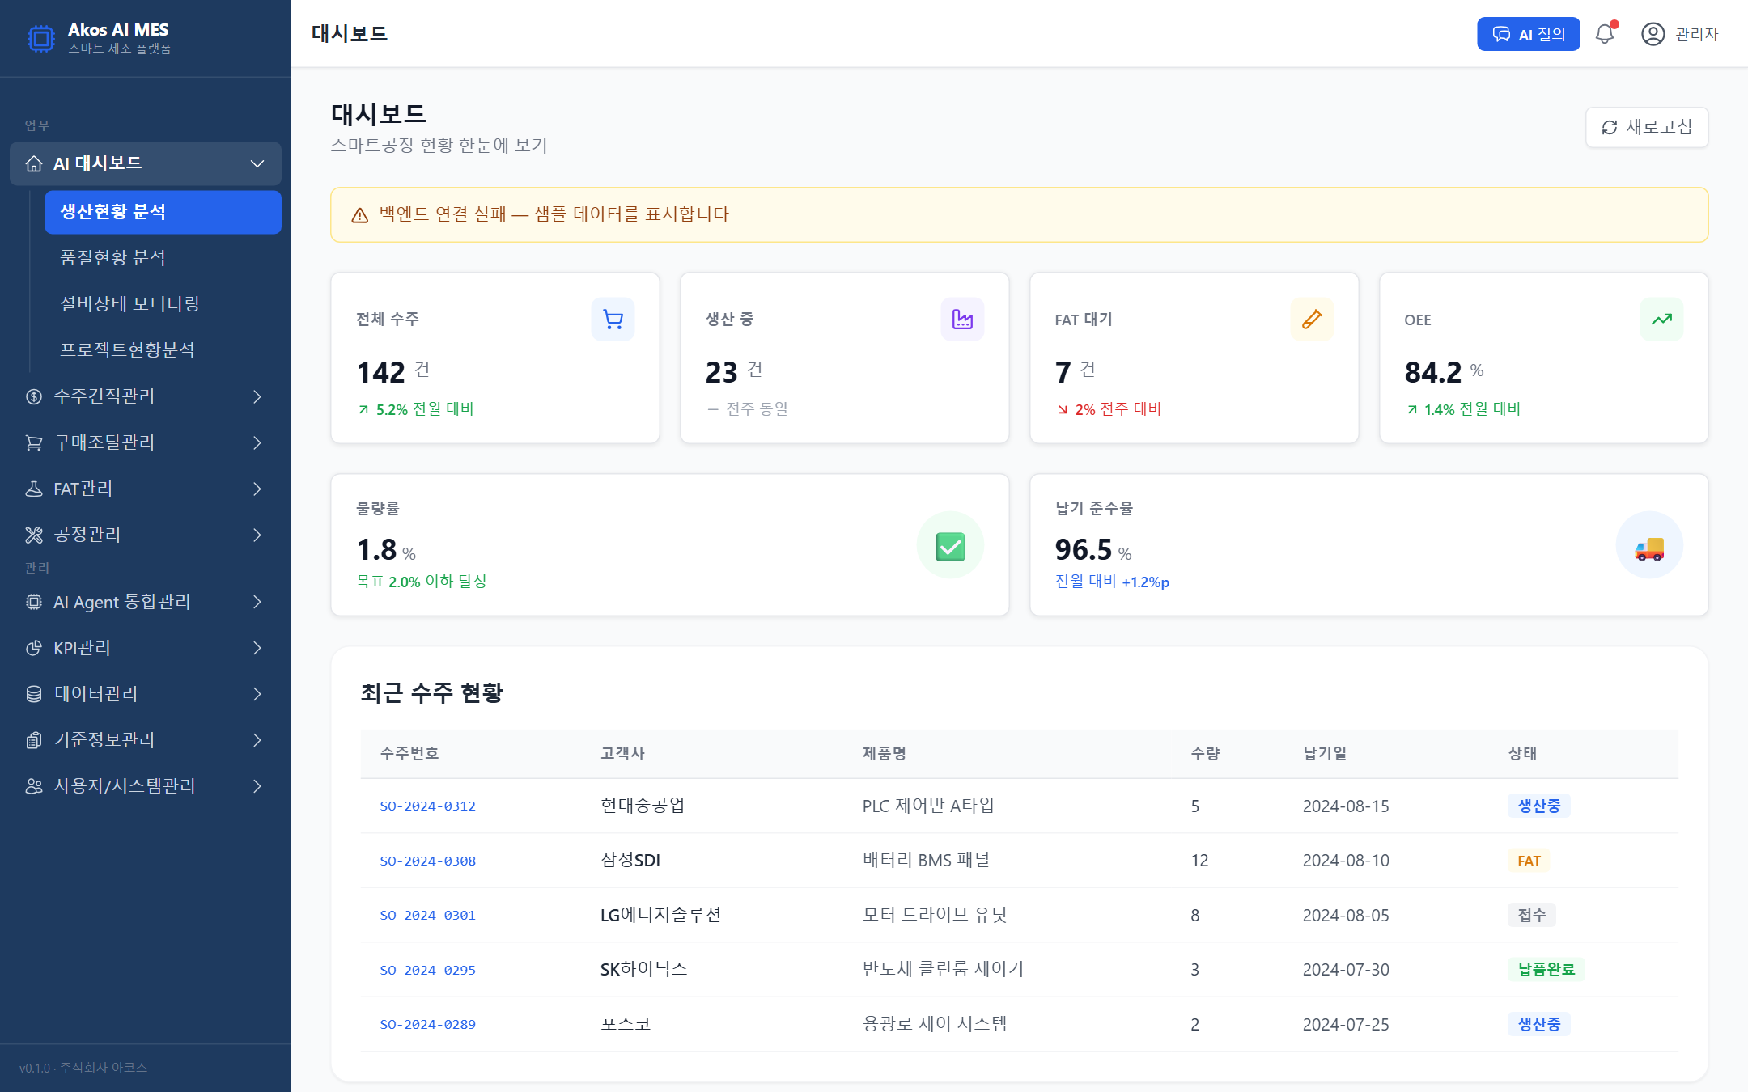
AI 대시보드
01 / 44
생산현황 분석
화면 설명
프로젝트별 제작 진행률, 공정별 작업 실적, 납기 위험 현황 통합 분석. 수주부터 FAT, 설치까지 진행 상태 시각화.
URL 경로
/
메뉴 경로
AI 대시보드 > 생산현황 분석
참조 문서
사업계획서 p39-42 기능구조도

Slide 5
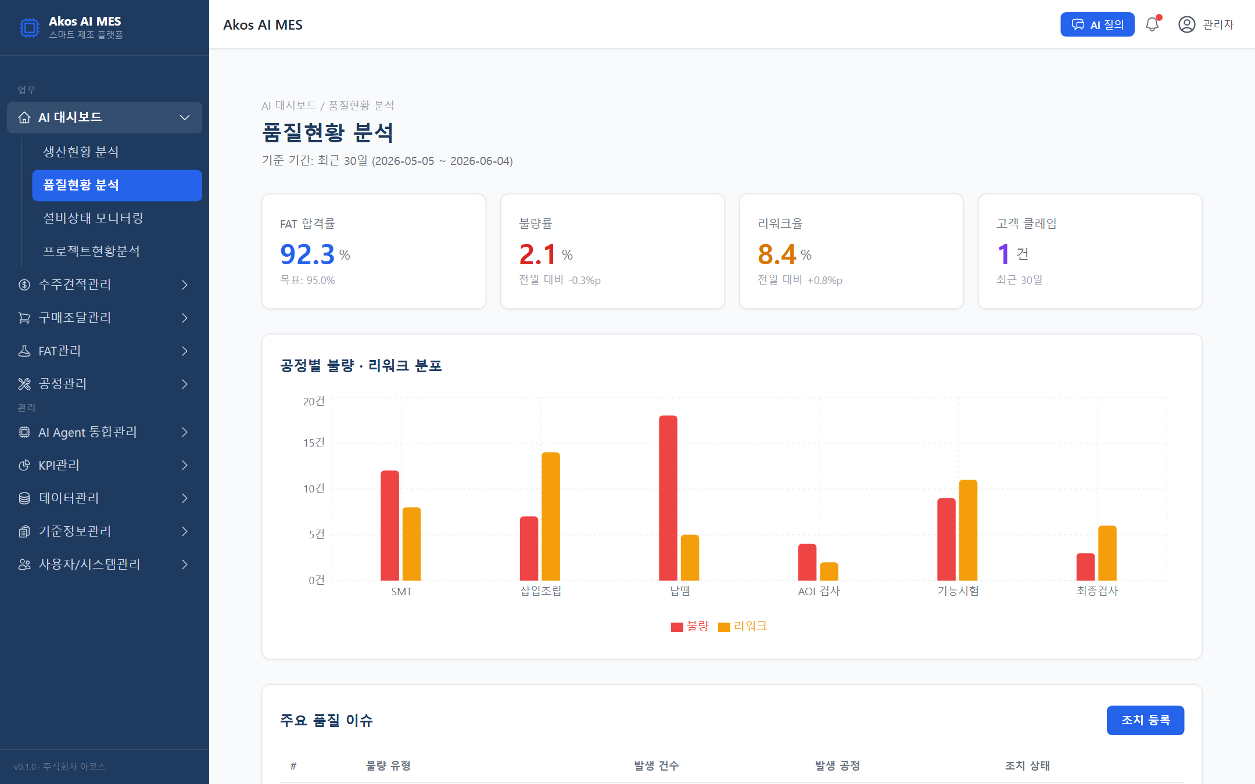
AI 대시보드
02 / 44
품질현황 분석
화면 설명
FAT 품질 데이터의 불량 및 리워크 현황 분석. 반복 품질 이슈와 공정 품질 편차 확인.
URL 경로
/dashboard/quality
메뉴 경로
AI 대시보드 > 품질현황 분석
참조 문서
사업계획서 p39-42 기능구조도

Slide 6
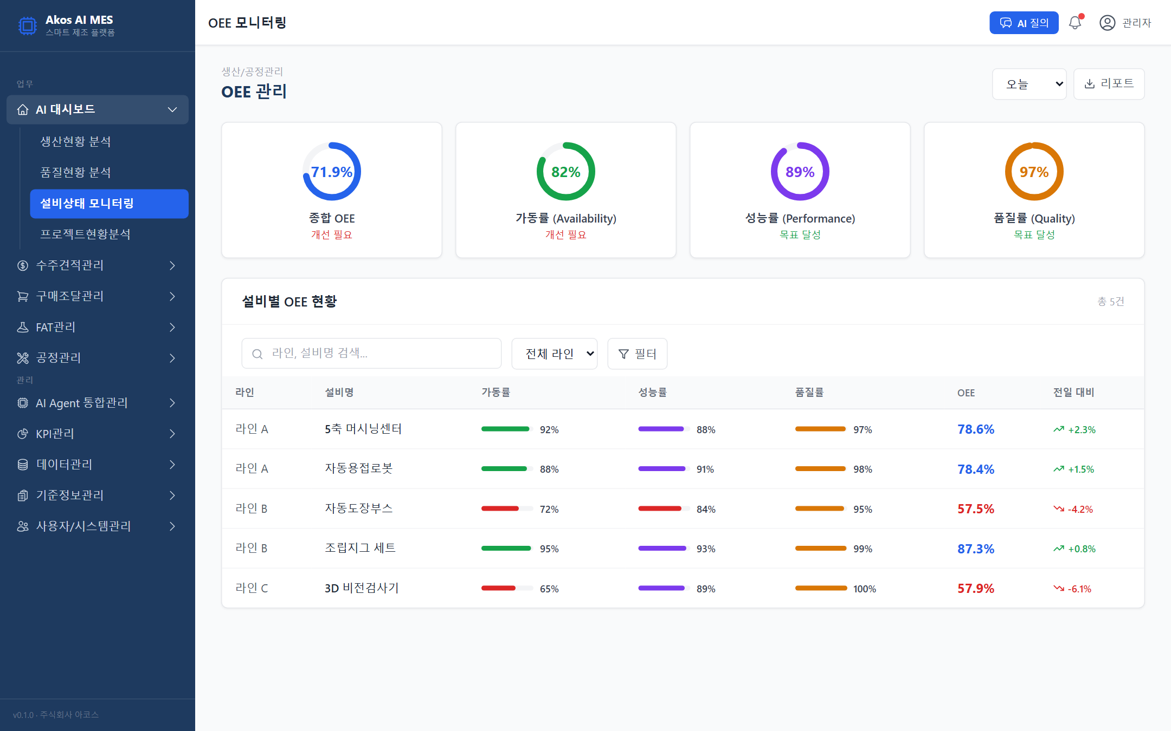
AI 대시보드
03 / 44
설비상태 모니터링
화면 설명
CNC, 용접기 등 주요 설비 상태 모니터링. OEE(가동률·성능률·품질률) 실시간 표시.
URL 경로
/production/oee
메뉴 경로
AI 대시보드 > 설비상태 모니터링
참조 문서
사업계획서 p39-42 기능구조도

Slide 7
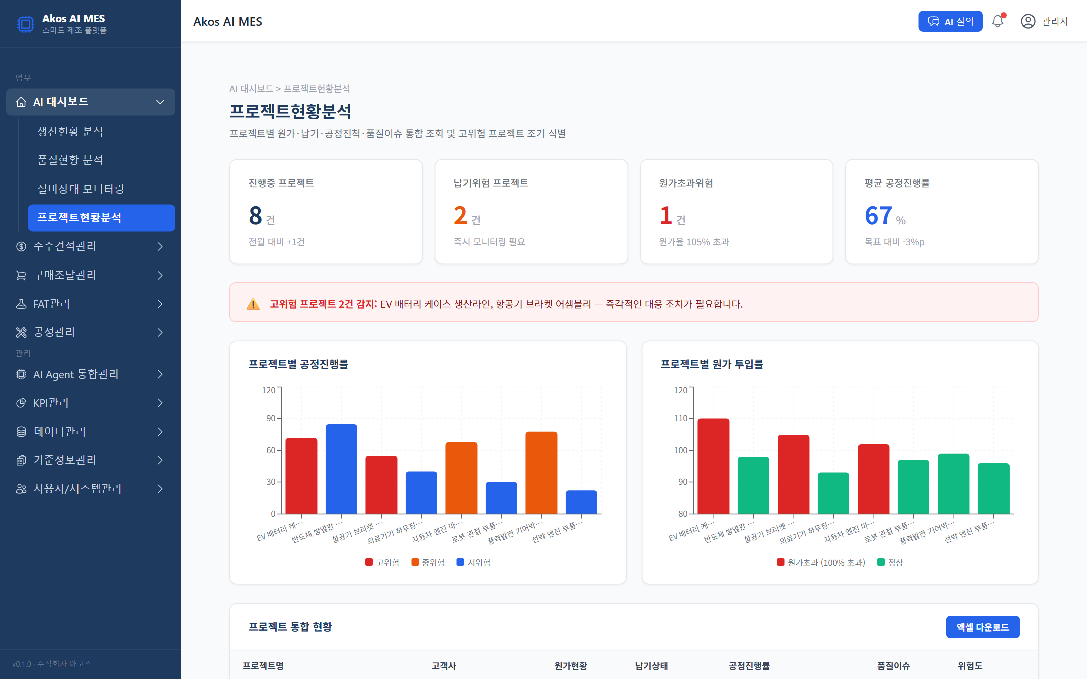
AI 대시보드
04 / 44
프로젝트현황분석
화면 설명
프로젝트별 원가, 납기, 공정진척, 품질이슈 통합 조회. 고위험 프로젝트 조기 식별.
URL 경로
/dashboard/projects
메뉴 경로
AI 대시보드 > 프로젝트현황분석
참조 문서
사업계획서 p39-42 기능구조도

Slide 8
수주견적관리
5개 화면
1. 수익성/리스크분석
2. 유사 프로젝트 조회
3. 원가납기 예측관리
4. 견적데이터관리
5. 제품별 견적자동화 AI

Slide 9
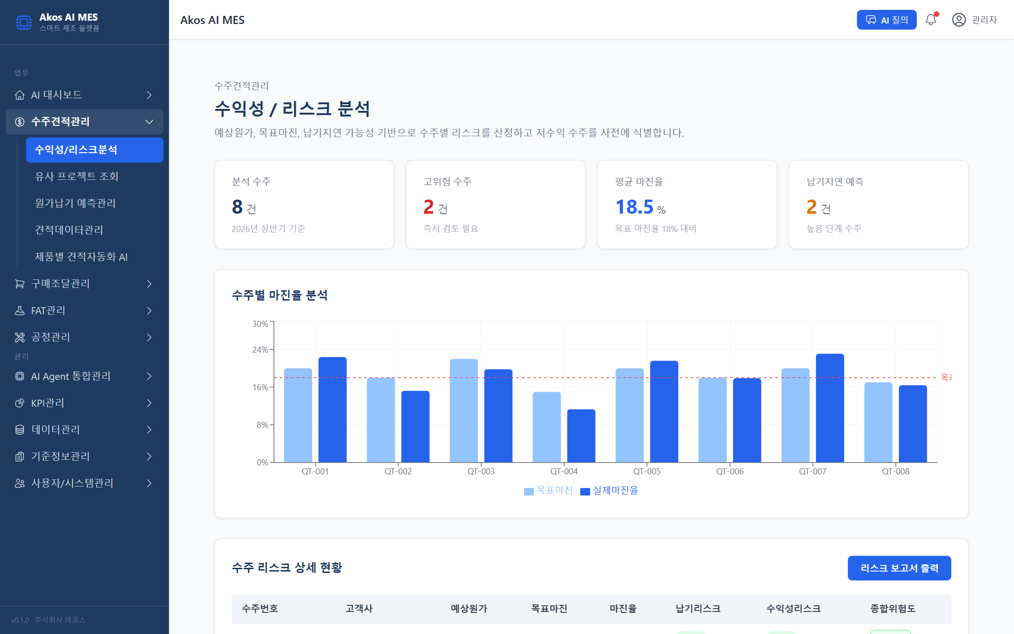
수주견적관리
05 / 44
수익성/리스크분석
화면 설명
예상 원가, 목표마진, 납기 지연 가능성 기반 프로젝트 리스크 산정. 저수익 수주 사전 식별.
URL 경로
/quotation/risk
메뉴 경로
수주견적관리 > 수익성/리스크분석
참조 문서
사업계획서 p39-42 기능구조도

Slide 10
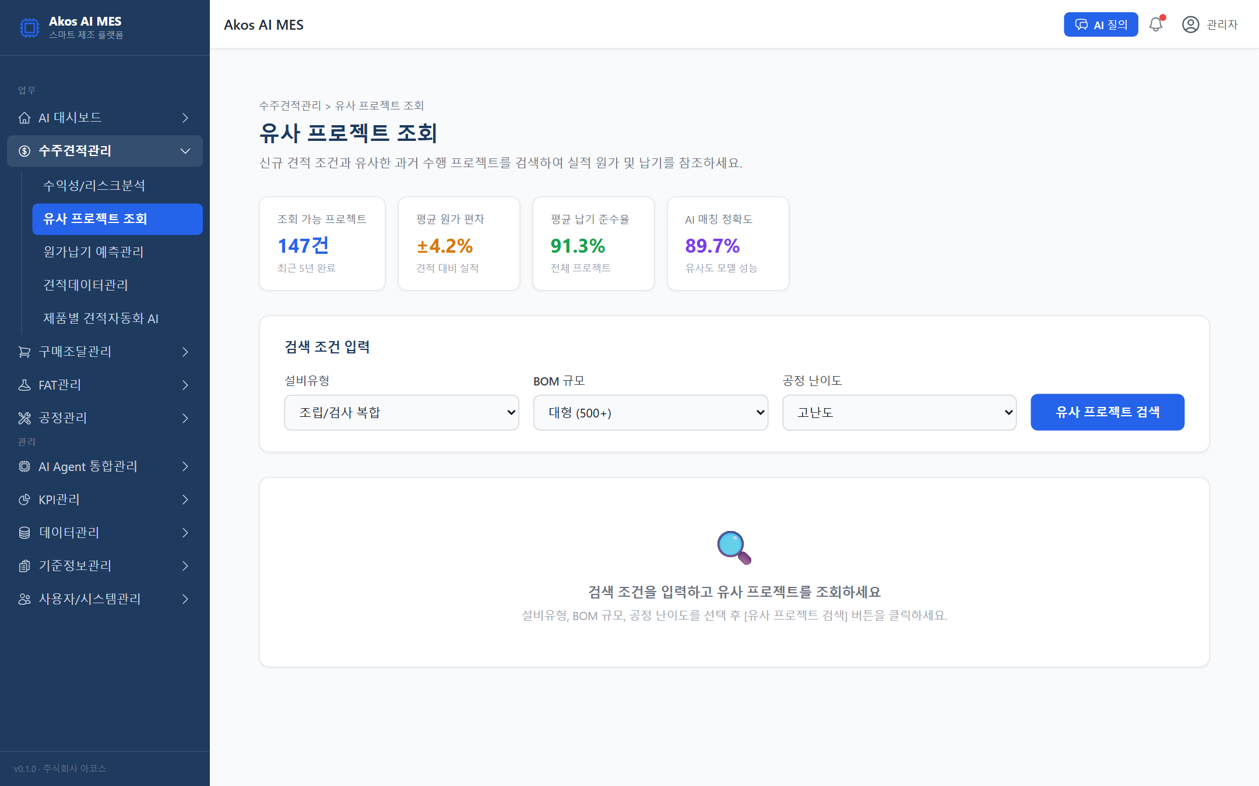
수주견적관리
06 / 44
유사 프로젝트 조회
화면 설명
신규 견적 조건과 유사한 과거 프로젝트 검색. 설비유형·BOM규모·공정난이도 기준 비교.
URL 경로
/quotation/similar
메뉴 경로
수주견적관리 > 유사 프로젝트 조회
참조 문서
사업계획서 p39-42 기능구조도

Slide 11
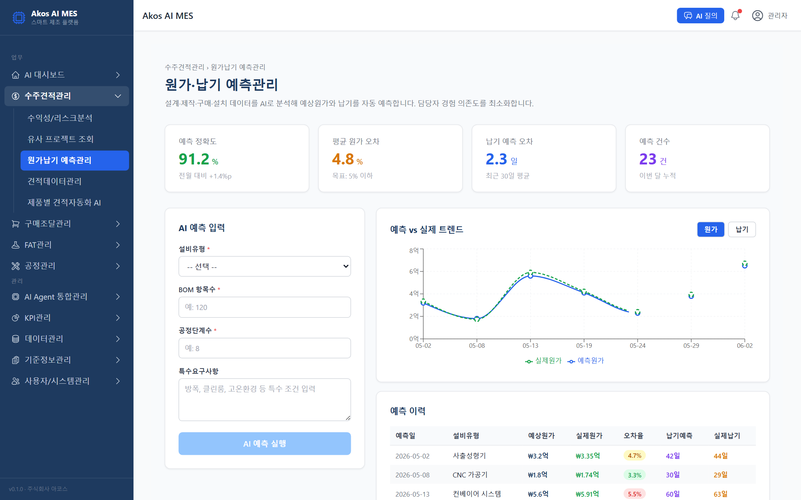
수주견적관리
07 / 44
원가납기 예측관리
화면 설명
설계·제작·구매·설치 데이터 반영 예상 원가와 납기 예측. 견적 담당자 경험 의존도 감소.
URL 경로
/quotation/forecast
메뉴 경로
수주견적관리 > 원가납기 예측관리
참조 문서
사업계획서 p39-42 기능구조도

Slide 12
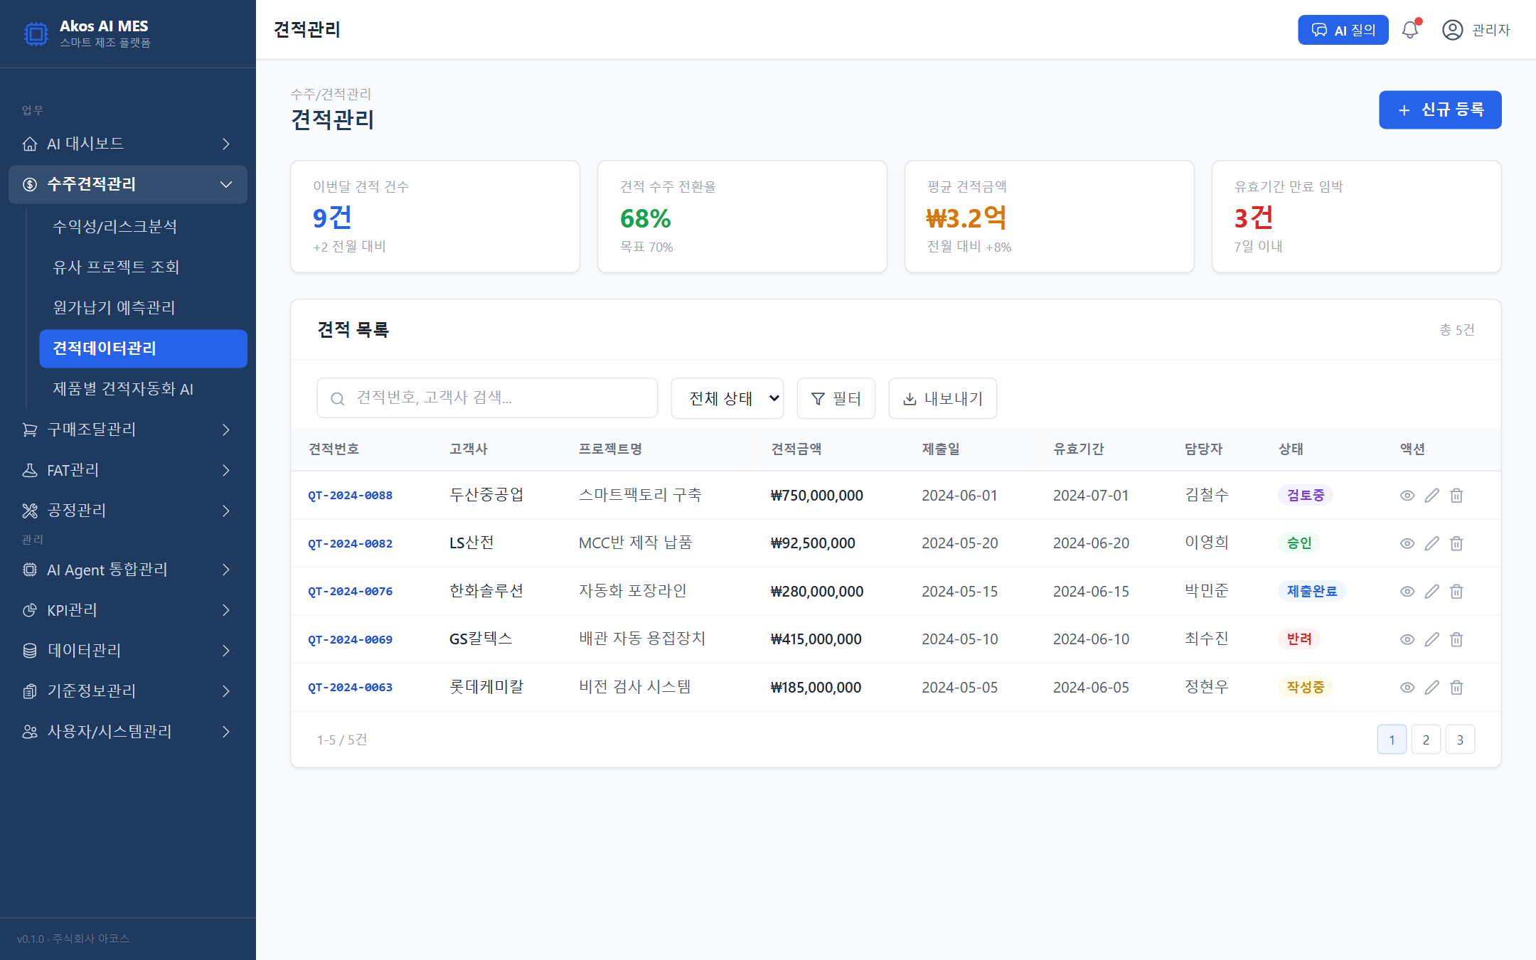
수주견적관리
08 / 44
견적데이터관리
화면 설명
견적서, 견적 조건, 산출 근거, 승인 이력 체계적 관리. 완료 프로젝트와 비교하여 정확도 지속 개선.
URL 경로
/orders/quotes
메뉴 경로
수주견적관리 > 견적데이터관리
참조 문서
사업계획서 p39-42 기능구조도

Slide 13
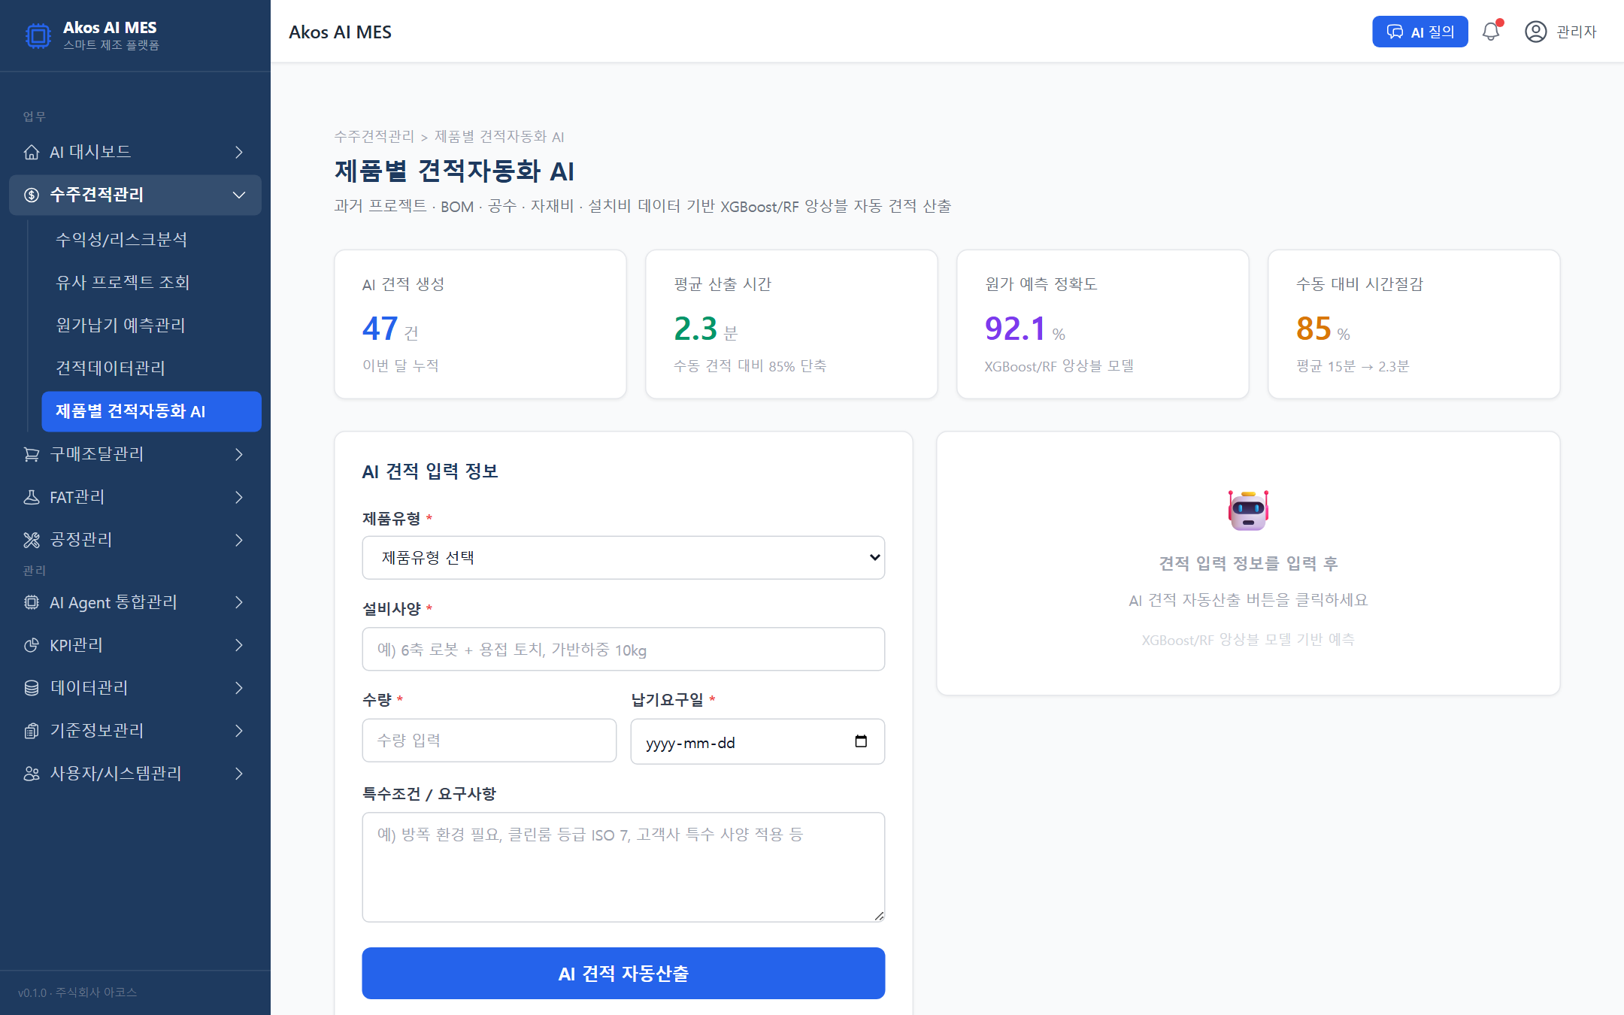
수주견적관리
09 / 44
제품별 견적자동화 AI
화면 설명
과거 프로젝트·BOM·공수·자재비 기반 견적 자동 산출. XGBoost·RF 모델 원가·납기·리스크 예측.
URL 경로
/quotation/ai-auto
메뉴 경로
수주견적관리 > 제품별 견적자동화 AI
참조 문서
사업계획서 p39-42 기능구조도

Slide 14
구매조달관리
5개 화면
1. 발주관리
2. 자재이력조회
3. 납기리스크분석
4. 대체품 추천
5. 구매조달 AI Agent

Slide 15
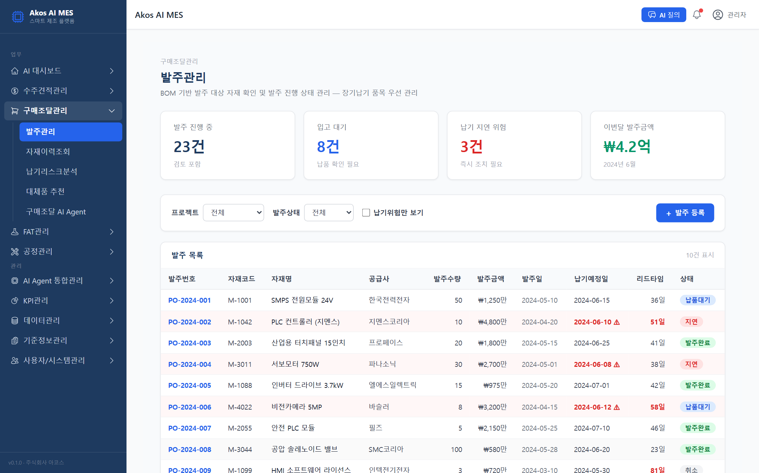
구매조달관리
10 / 44
발주관리
화면 설명
BOM 기반 발주 대상 자재 확인 및 발주 진행 상태 관리. 장기납기 품목 우선 관리.
URL 경로
/procurement/orders
메뉴 경로
구매조달관리 > 발주관리
참조 문서
사업계획서 p39-42 기능구조도

Slide 16
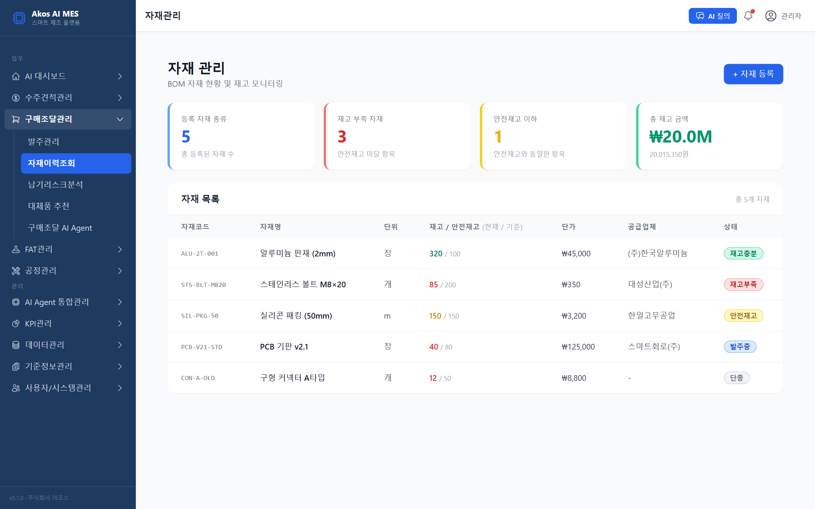
구매조달관리
11 / 44
자재이력조회
화면 설명
자재코드·LOT·공급사·입고일·사용 프로젝트 이력 조회. FAT 및 설치 문제 발생 시 자재 원인 추적.
URL 경로
/bom/materials
메뉴 경로
구매조달관리 > 자재이력조회
참조 문서
사업계획서 p39-42 기능구조도

Slide 17
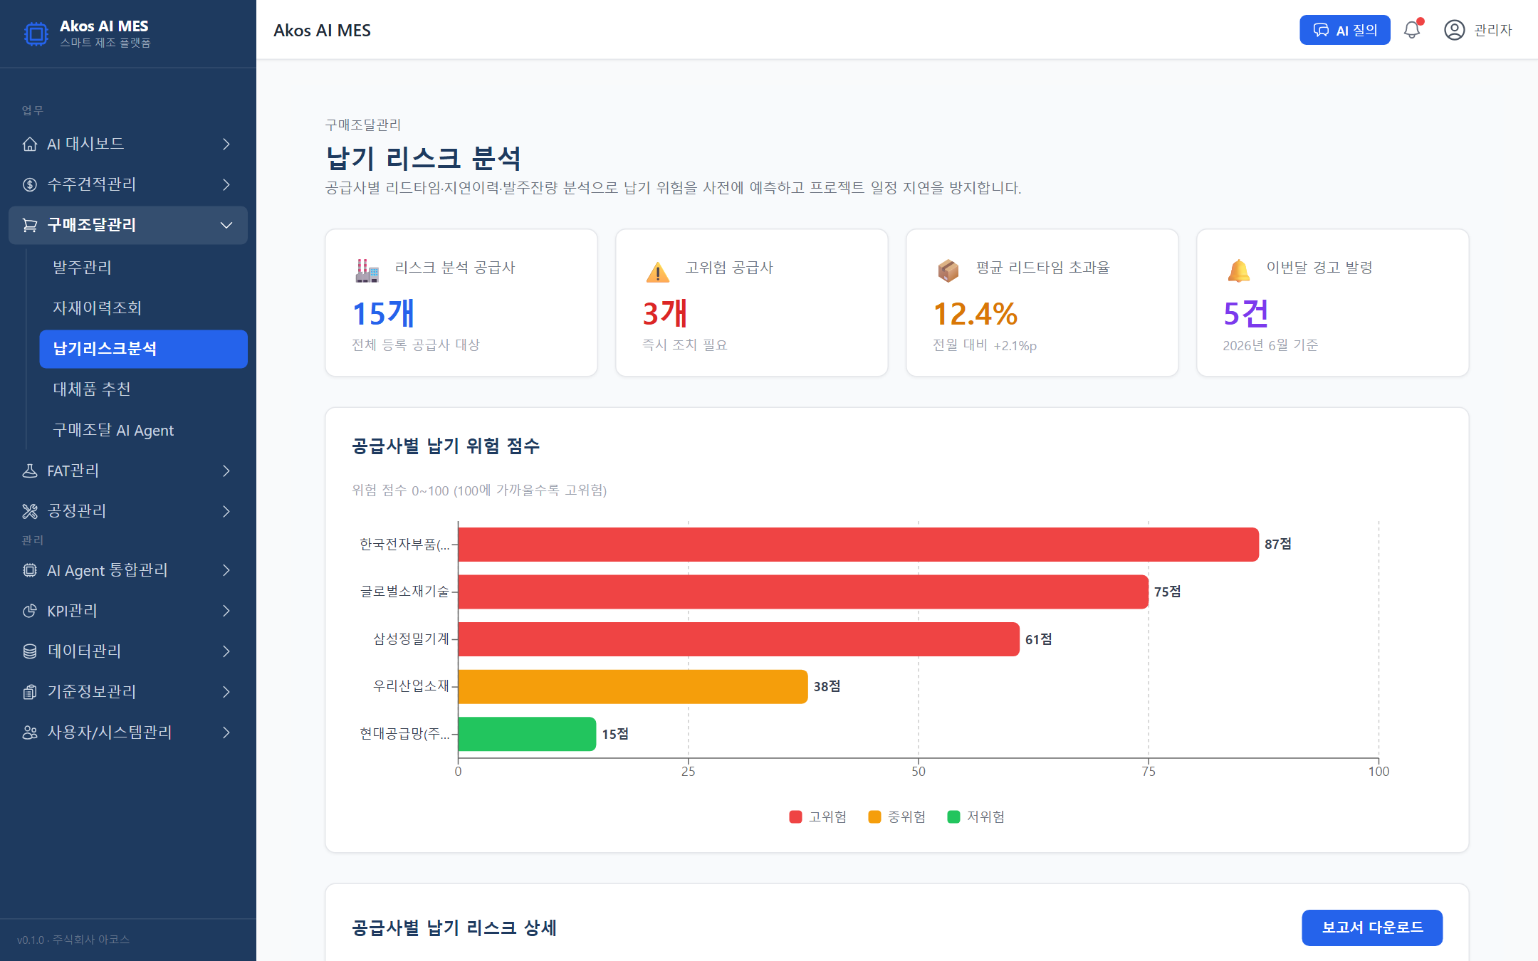
구매조달관리
12 / 44
납기리스크분석
화면 설명
공급사별 리드타임·지연이력·발주잔량 분석으로 납기 위험 예측. 프로젝트 일정 지연 사전 경고.
URL 경로
/procurement/risk
메뉴 경로
구매조달관리 > 납기리스크분석
참조 문서
사업계획서 p39-42 기능구조도

Slide 18
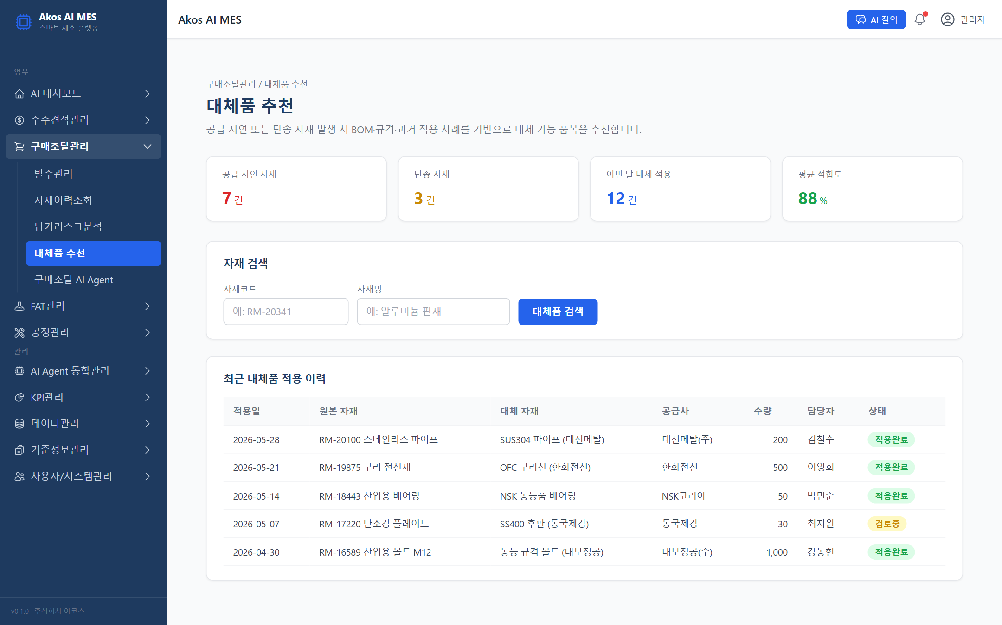
구매조달관리
13 / 44
대체품 추천
화면 설명
공급 지연·단종 자재 발생 시 대체 가능 품목 추천. BOM·규격·과거 적용 사례 기준 검토.
URL 경로
/procurement/alternatives
메뉴 경로
구매조달관리 > 대체품 추천
참조 문서
사업계획서 p39-42 기능구조도

Slide 19
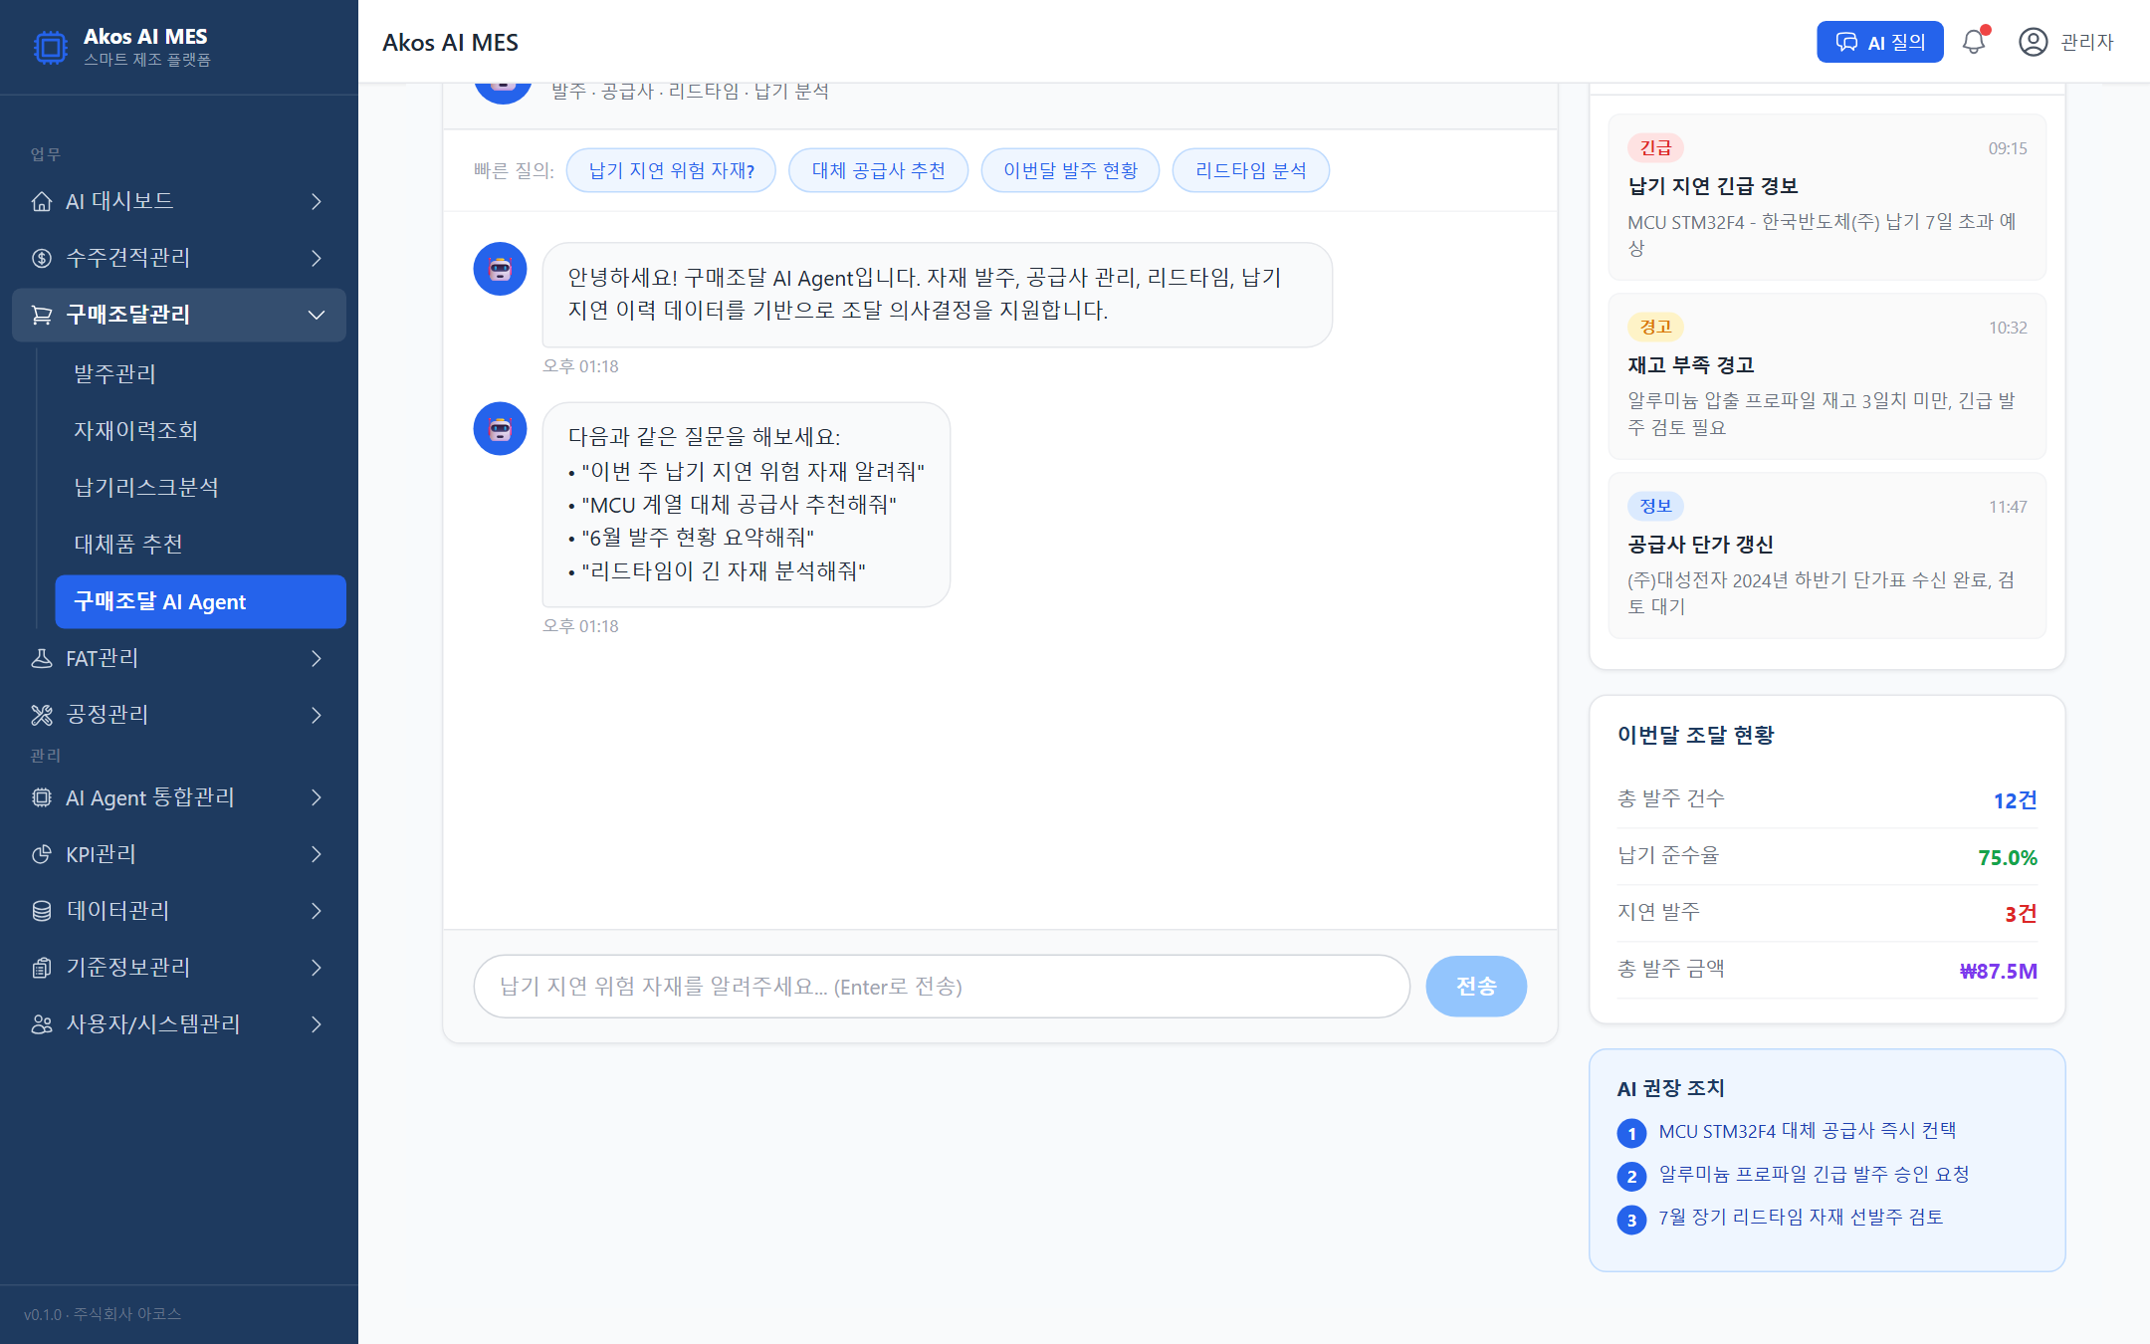
구매조달관리
14 / 44
구매조달 AI Agent
화면 설명
자재발주·공급사·리드타임·납기지연 이력 기반 조달 의사결정 지원. 자연어 질의 조회.
URL 경로
/procurement/ai-agent
메뉴 경로
구매조달관리 > 구매조달 AI Agent
참조 문서
사업계획서 p39-42 기능구조도

Slide 20
FAT관리
5개 화면
1. FAT 시험결과관리
2. 반복 Fail 분석
3. PLC/알람로그분석
4. 사전점검 추천
5. FAT AI Agent

Slide 21
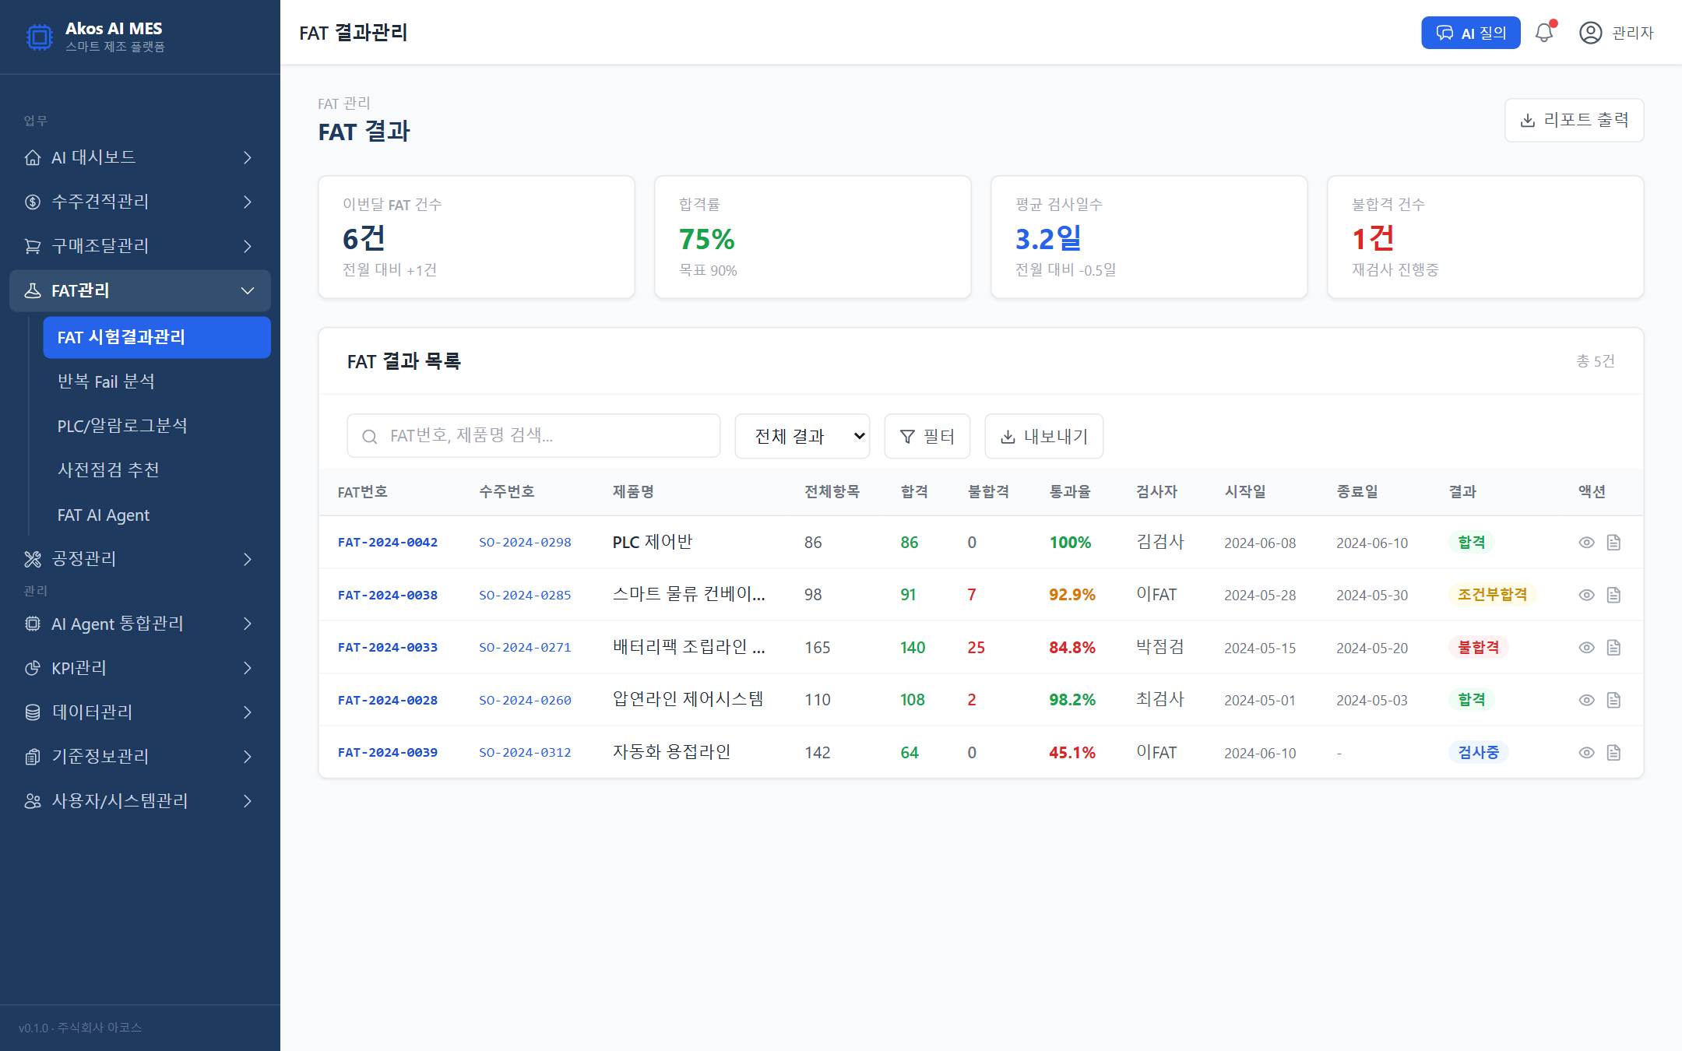
FAT관리
15 / 44
FAT 시험결과관리
화면 설명
시험항목·PASS/FAIL·수정횟수·시험일자·담당자 이력 관리. 프로젝트별 FAT 품질 수준 분석.
URL 경로
/fat/results
메뉴 경로
FAT관리 > FAT 시험결과관리
참조 문서
사업계획서 p39-42 기능구조도

Slide 22
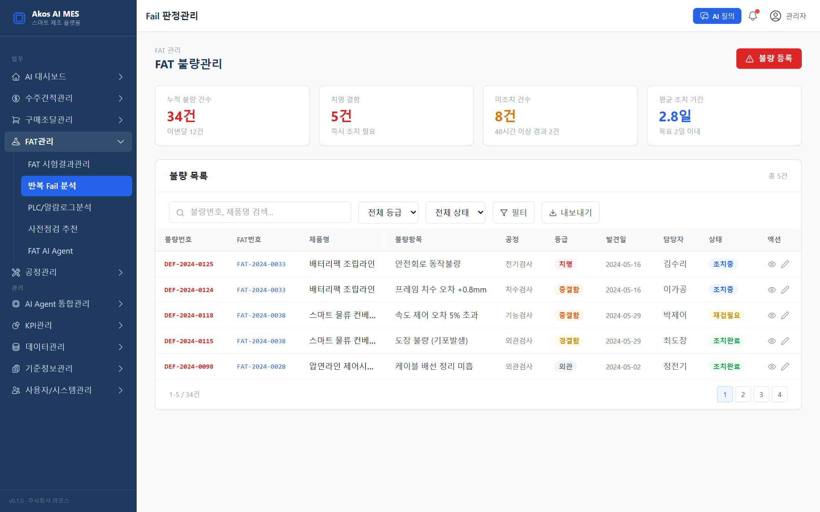
FAT관리
16 / 44
반복 Fail 분석
화면 설명
반복적으로 발생하는 실패 항목과 주요 원인 자동 분류. 출하 전 품질 안정성 확보.
URL 경로
/fat/fail
메뉴 경로
FAT관리 > 반복 Fail 분석
참조 문서
사업계획서 p39-42 기능구조도

Slide 23
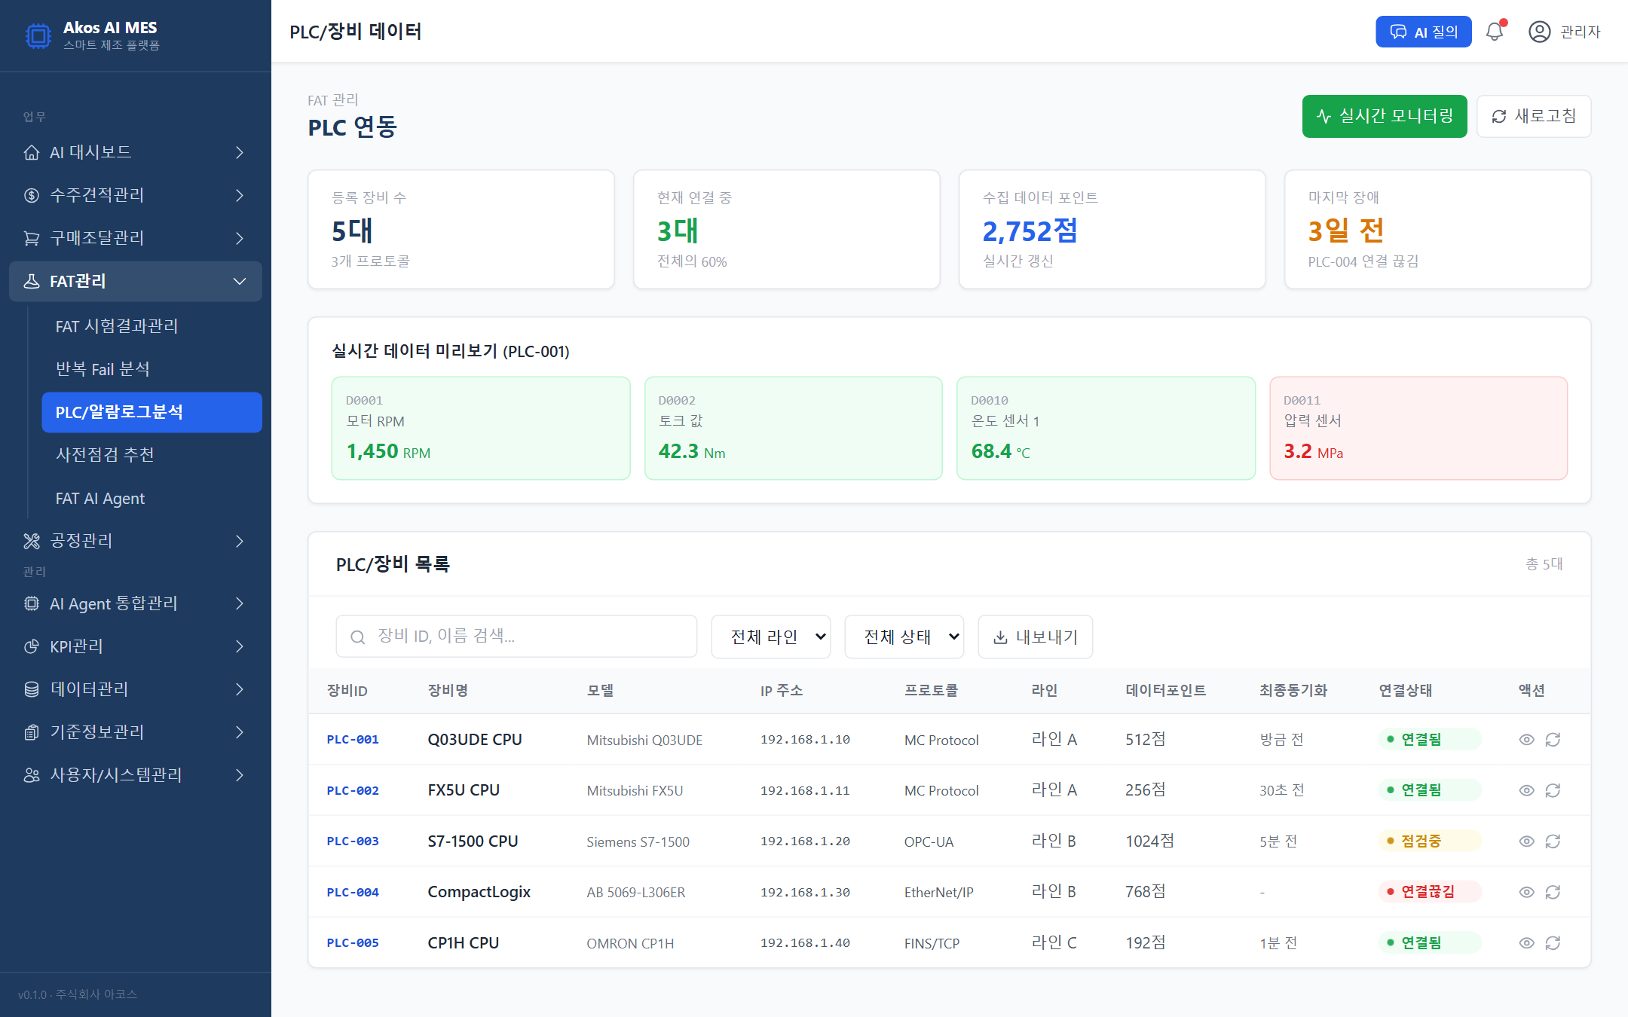
FAT관리
17 / 44
PLC/알람로그분석
화면 설명
FAT 중 발생한 I/O 오류·인터록 이력 분석. PLC 알람 패턴 기반 원인 파악.
URL 경로
/fat/plc
메뉴 경로
FAT관리 > PLC/알람로그분석
참조 문서
사업계획서 p39-42 기능구조도

Slide 24
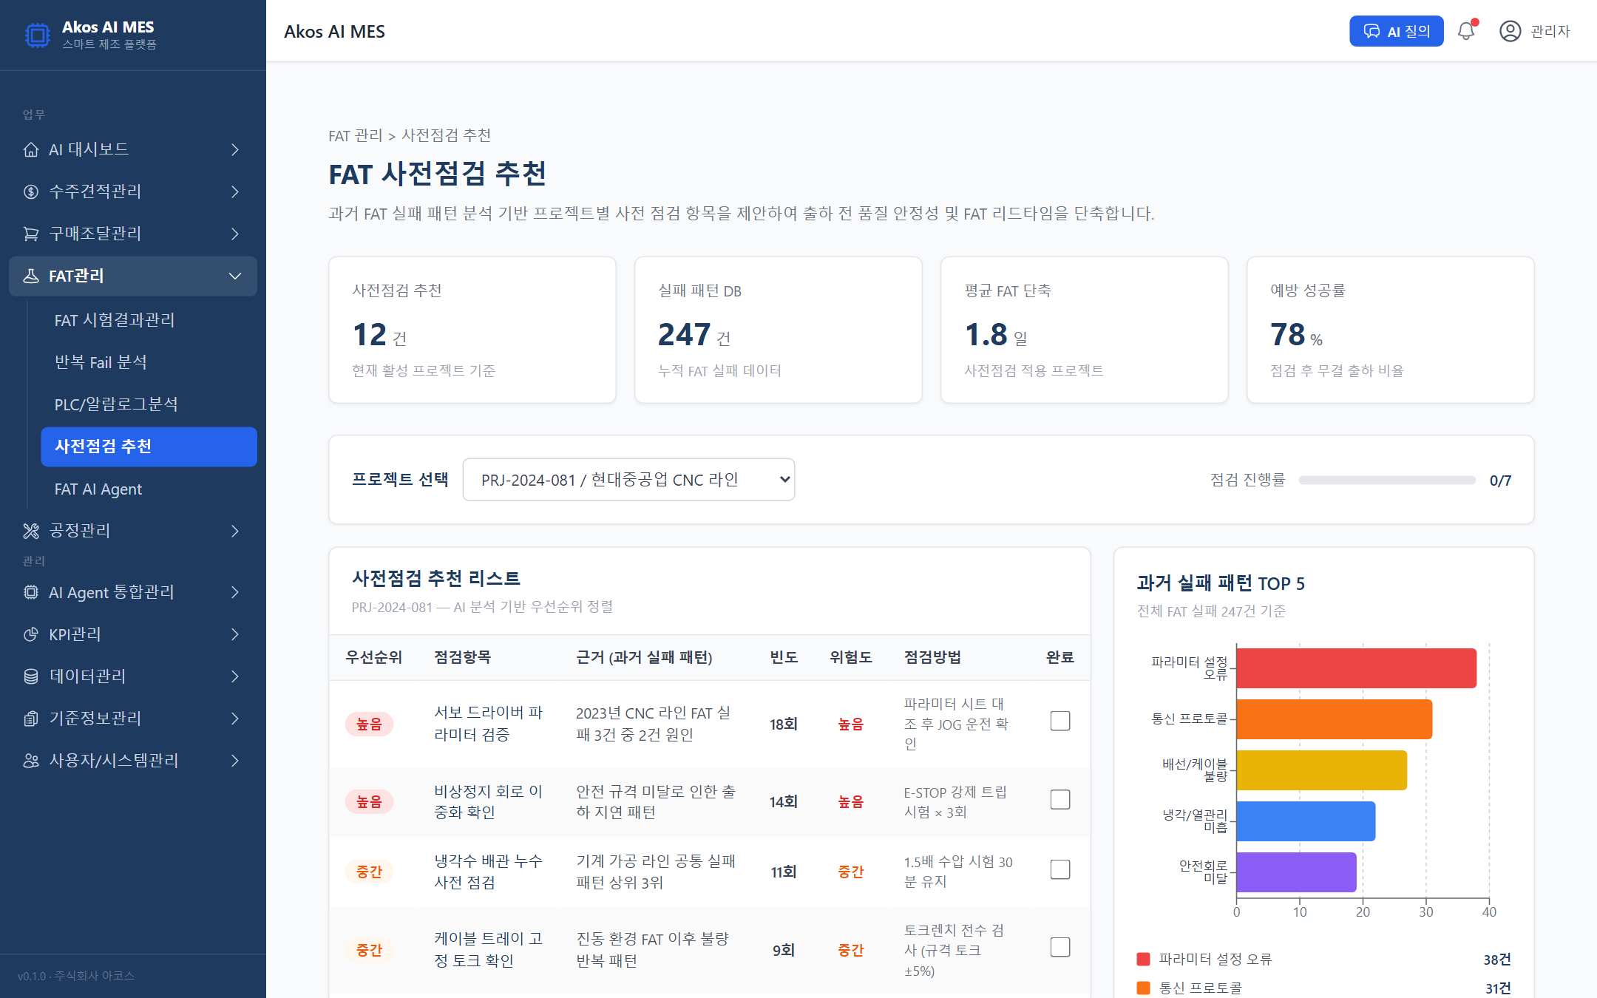
FAT관리
18 / 44
사전점검 추천
화면 설명
과거 FAT 실패 패턴 기반 프로젝트별 사전 점검 리스트 제안. FAT 리드타임 단축 지원.
URL 경로
/fat/pre-check
메뉴 경로
FAT관리 > 사전점검 추천
참조 문서
사업계획서 p39-42 기능구조도

Slide 25
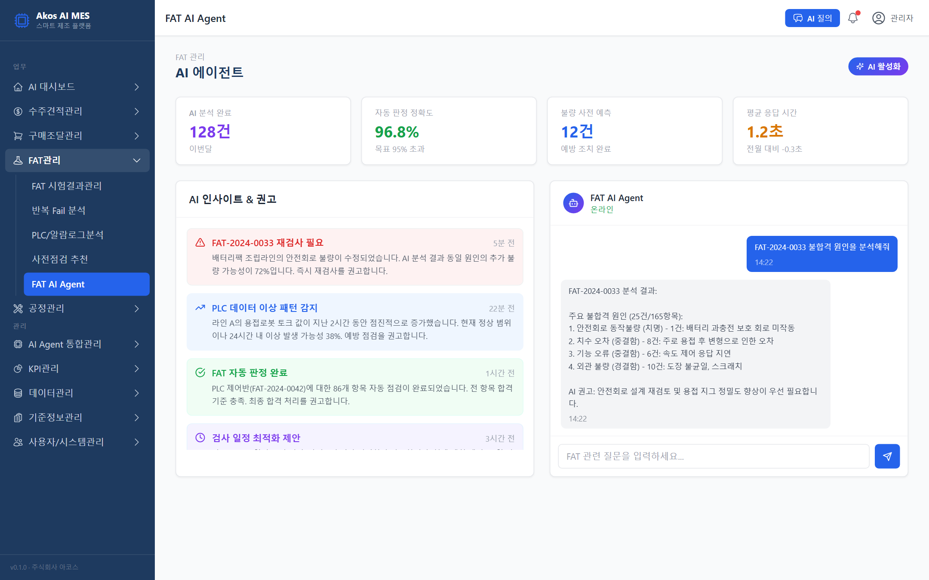
FAT관리
19 / 44
FAT AI Agent
화면 설명
FAT 시험결과·알람로그·수정이력·조립품질 기반 시운전 이슈 분석. 반복 FAIL 항목 자연어 추천.
URL 경로
/fat/ai-agent
메뉴 경로
FAT관리 > FAT AI Agent
참조 문서
사업계획서 p39-42 기능구조도

Slide 26
공정관리
5개 화면
1. 공정실적관리
2. 공정 데이터 모니터링
3. 작업조건관리
4. 공정이력조회
5. 공정데이터분석

Slide 27
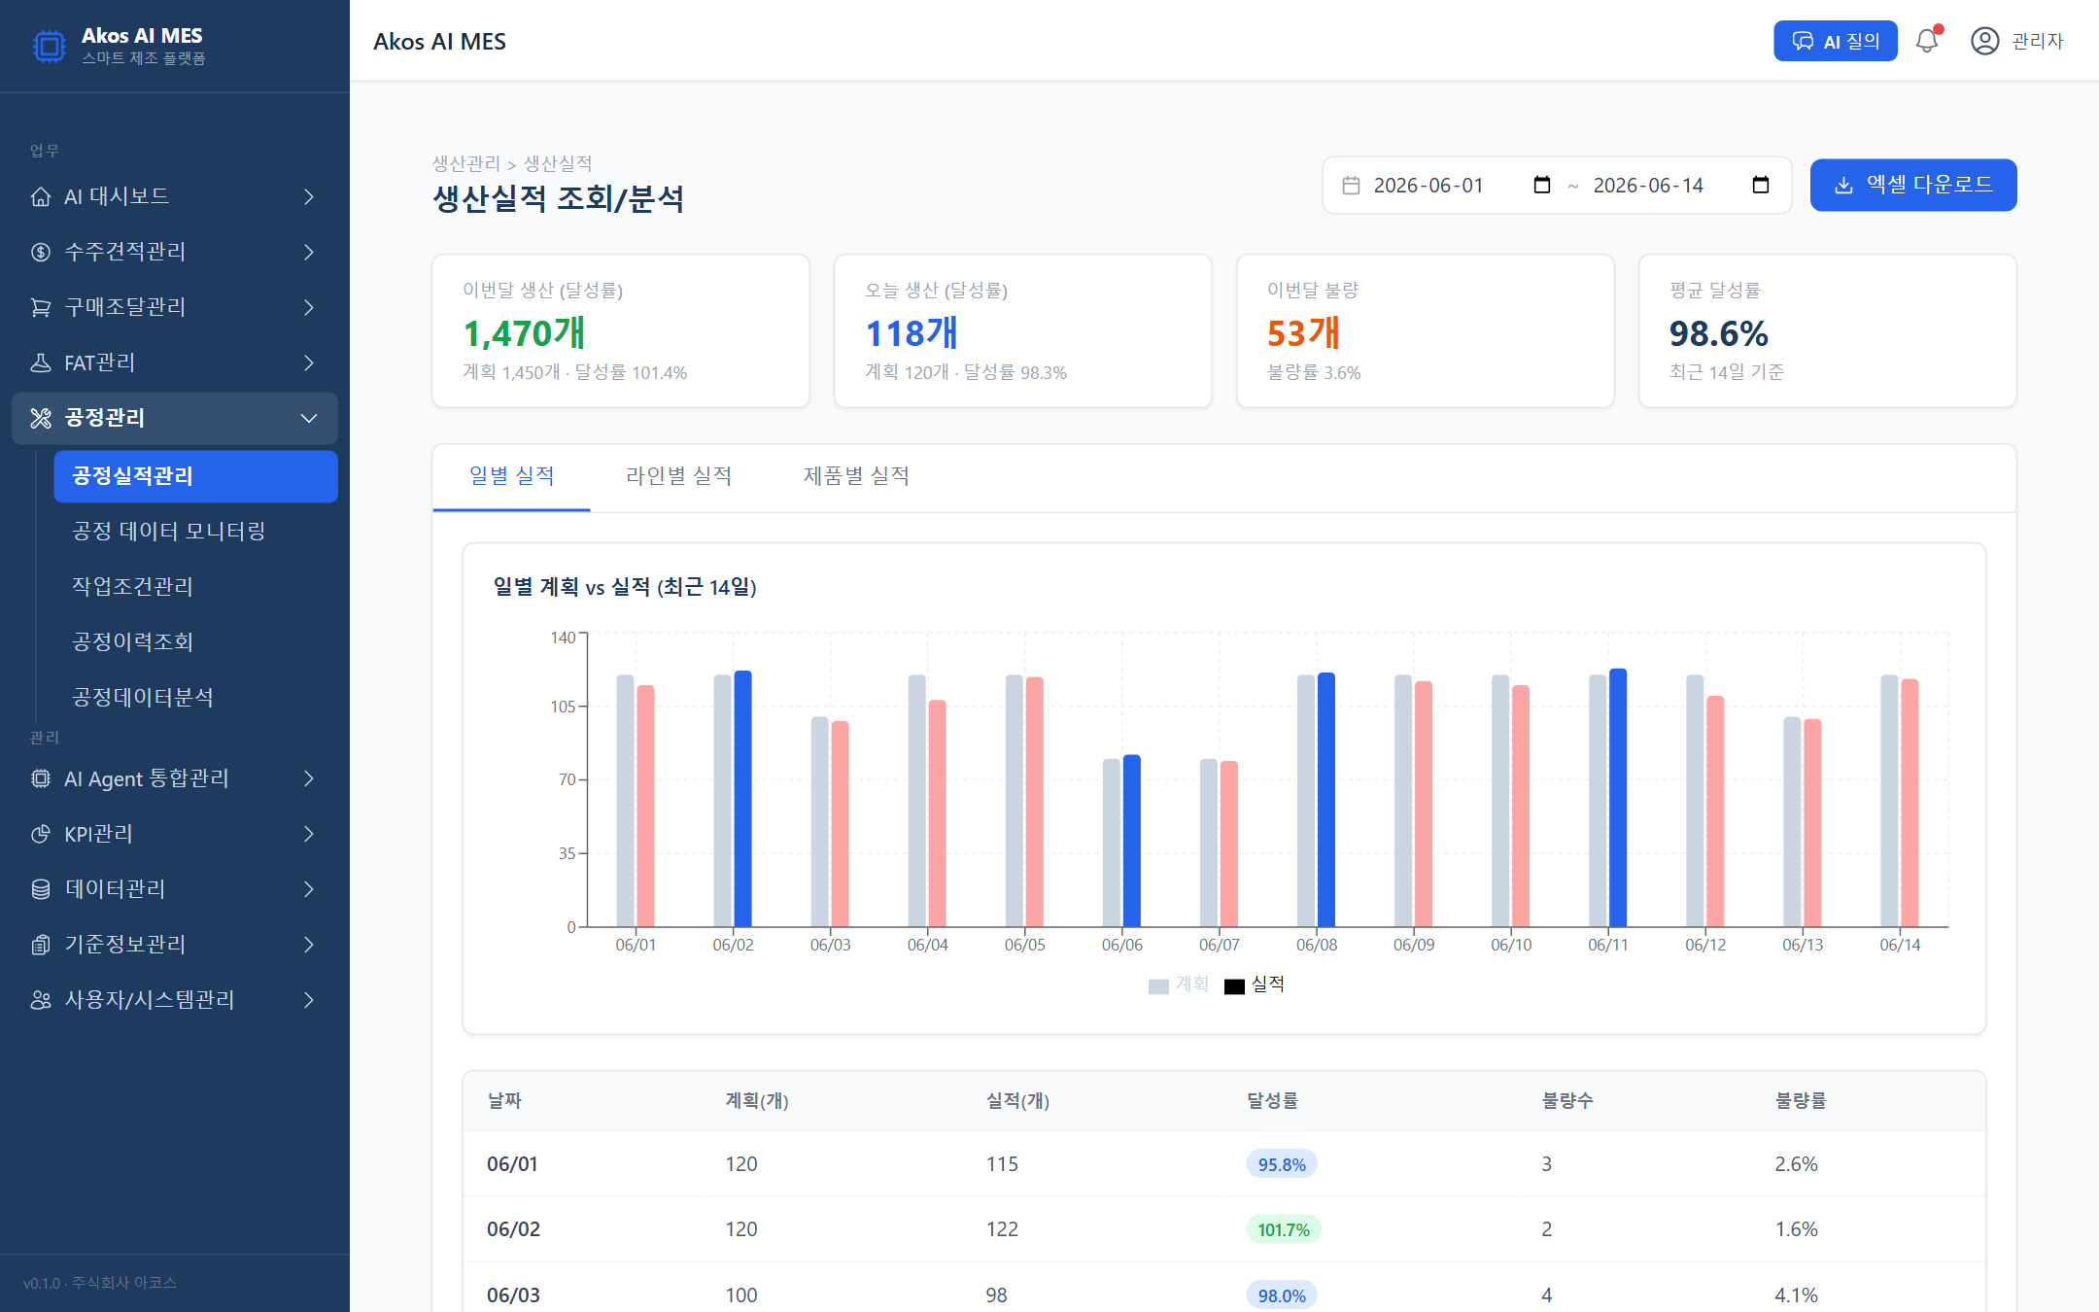
공정관리
20 / 44
공정실적관리
화면 설명
제관·가공·조립·전장 공정 작업 실적과 공수 데이터 관리. 프로젝트별 생산 진척·병목 확인.
URL 경로
/production/results
메뉴 경로
공정관리 > 공정실적관리
참조 문서
사업계획서 p39-42 기능구조도

Slide 28
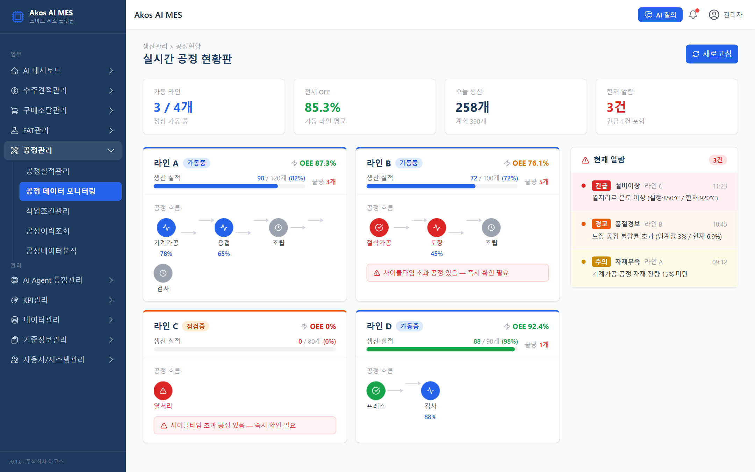
공정관리
21 / 44
공정 데이터 모니터링
화면 설명
CNC·용접 등 설비 데이터 수집·조회. 공정별 가동상태·작업시간 모니터링.
URL 경로
/production/process-status
메뉴 경로
공정관리 > 공정 데이터 모니터링
참조 문서
사업계획서 p39-42 기능구조도

Slide 29
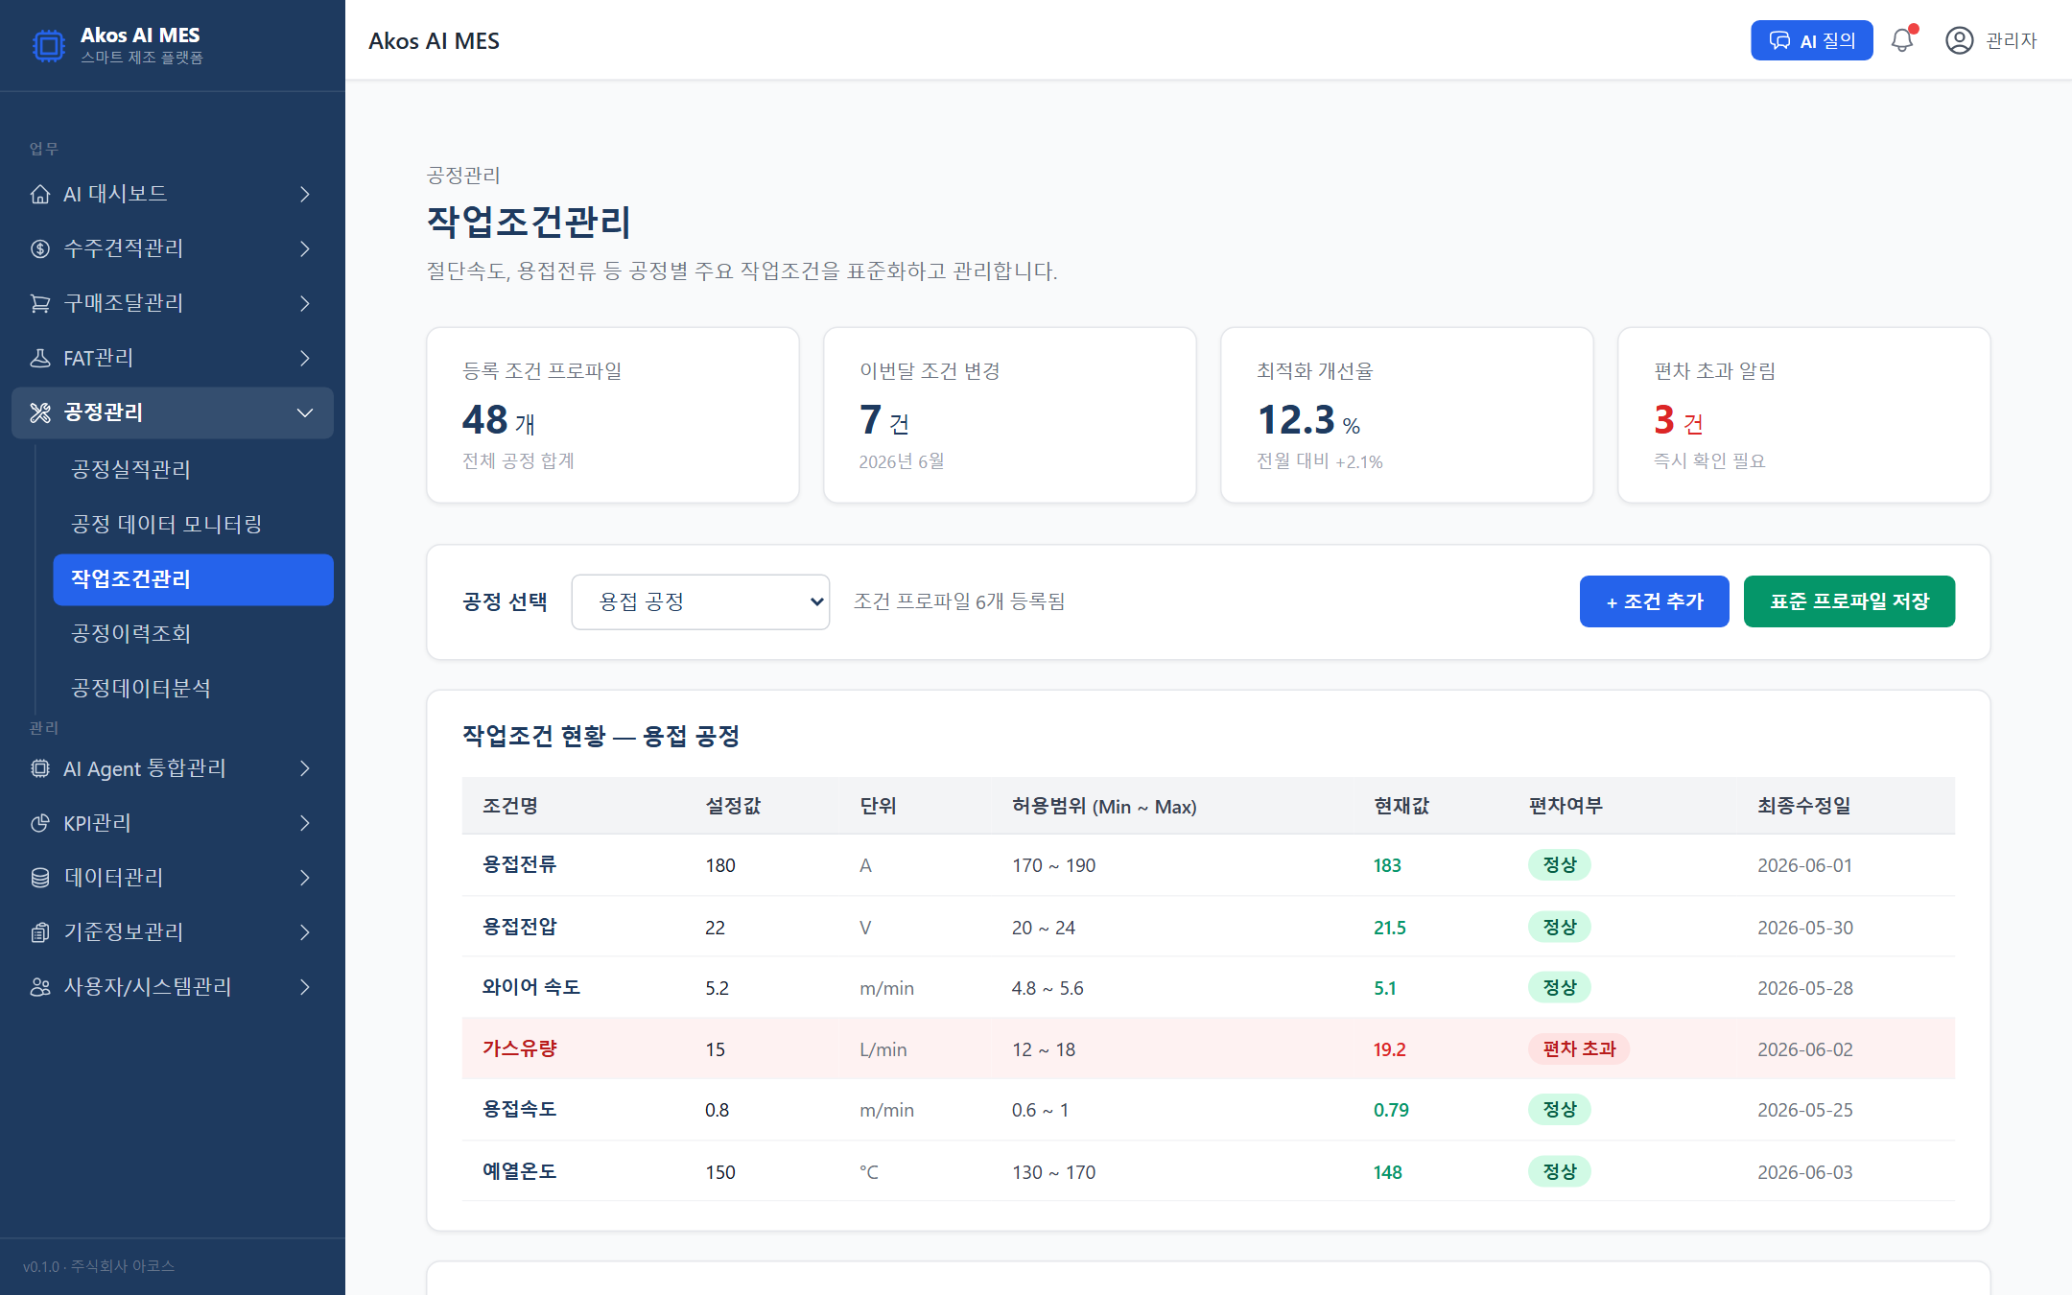
공정관리
22 / 44
작업조건관리
화면 설명
절단속도·용접전류 등 주요 작업조건 관리. 공정별 최적 조건 표준화.
URL 경로
/process/conditions
메뉴 경로
공정관리 > 작업조건관리
참조 문서
사업계획서 p39-42 기능구조도

Slide 30
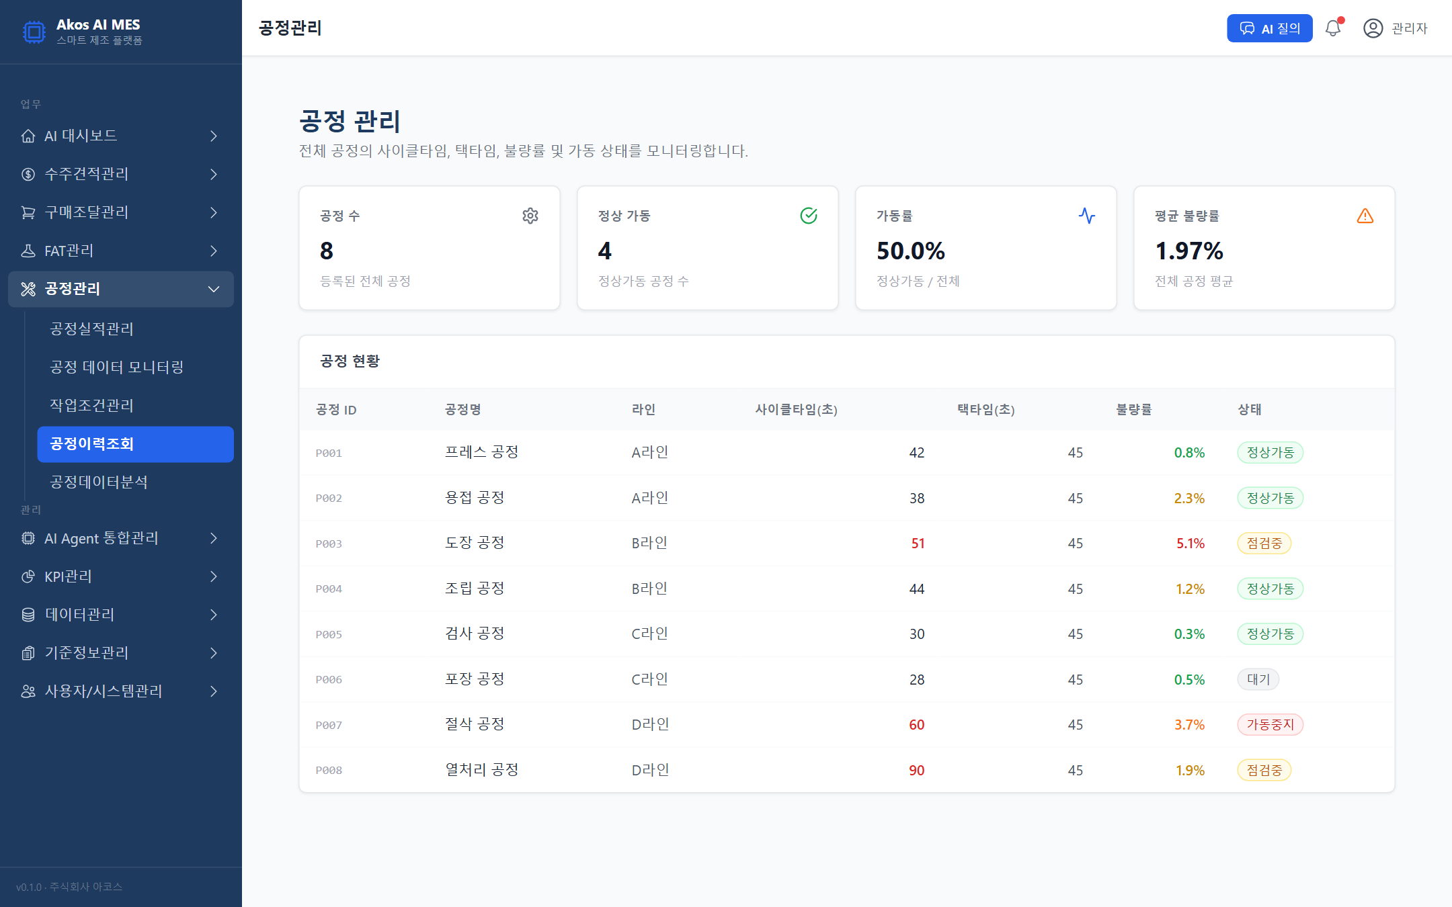
공정관리
23 / 44
공정이력조회
화면 설명
프로젝트·부품·작업자·설비 기준 공정 이력 조회. 이력 기반 품질 추적.
URL 경로
/production/process
메뉴 경로
공정관리 > 공정이력조회
참조 문서
사업계획서 p39-42 기능구조도

Slide 31
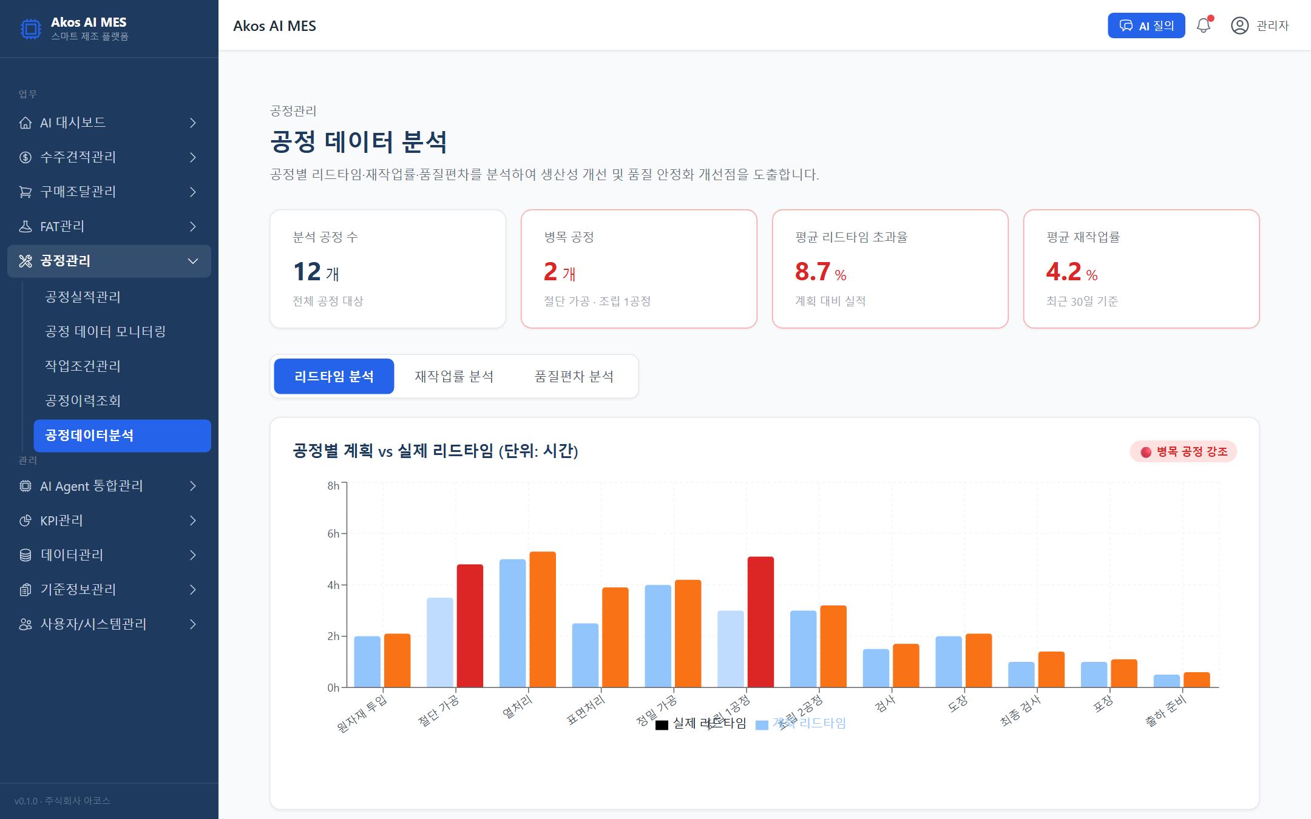
공정관리
24 / 44
공정데이터분석
화면 설명
공정별 리드타임·재작업률·품질 편차 분석. 생산성 개선과 품질 안정화 개선점 도출.
URL 경로
/process/analysis
메뉴 경로
공정관리 > 공정데이터분석
참조 문서
사업계획서 p39-42 기능구조도

Slide 32
AI Agent 통합관리
5개 화면
1. 통합 AI 질의
2. 생산/품질 분석
3. 의사결정 지원
4. 알림 및 추천
5. 사용자 질문이력

Slide 33
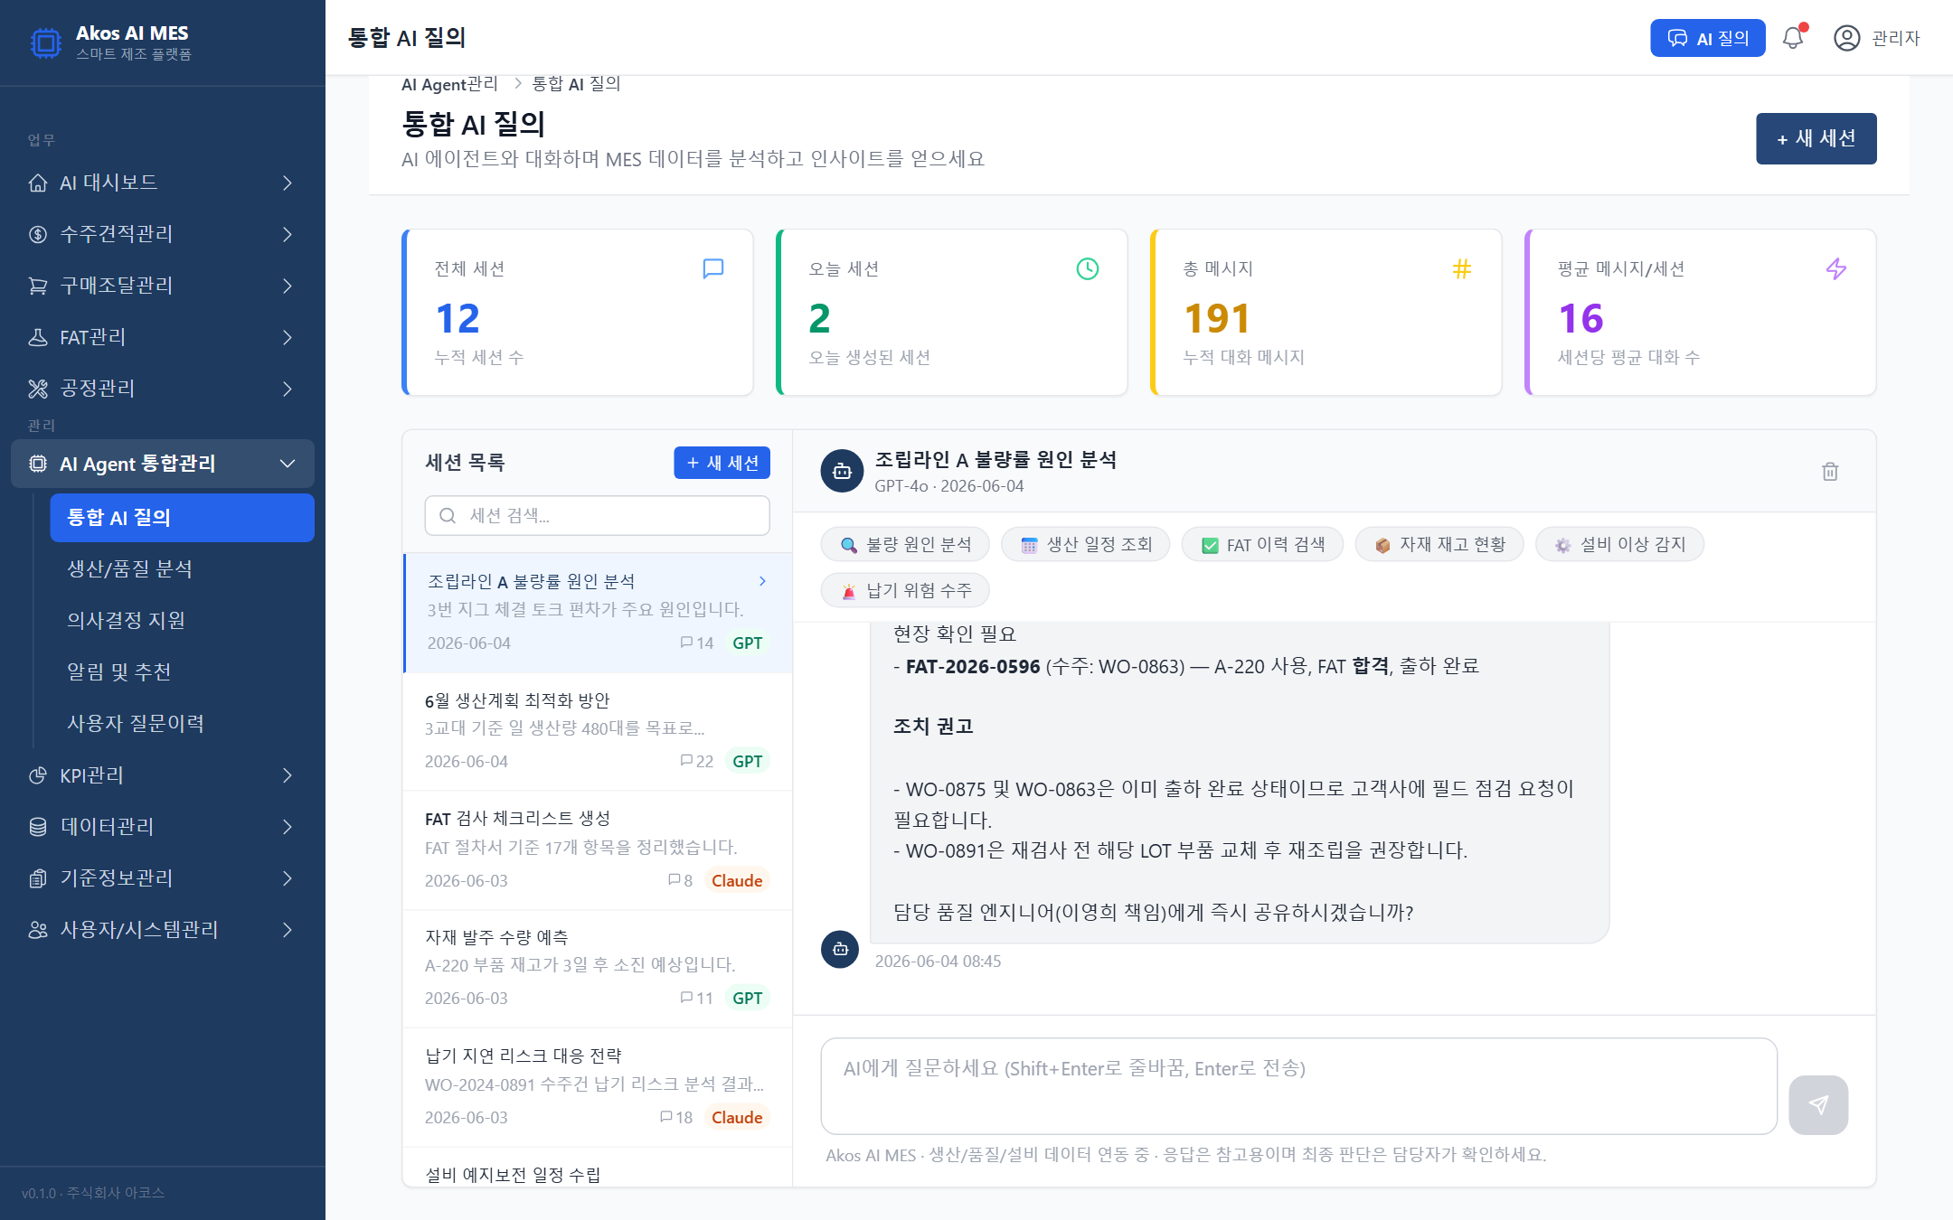
AI Agent 통합관리
25 / 44
통합 AI 질의
화면 설명
자연어로 생산·품질·출하 등 전 공정 정보 조회. 복잡한 데이터도 쉽게 접근 가능.
URL 경로
/ai-mgmt/chat
메뉴 경로
AI Agent 통합관리 > 통합 AI 질의
참조 문서
사업계획서 p39-42 기능구조도

Slide 34
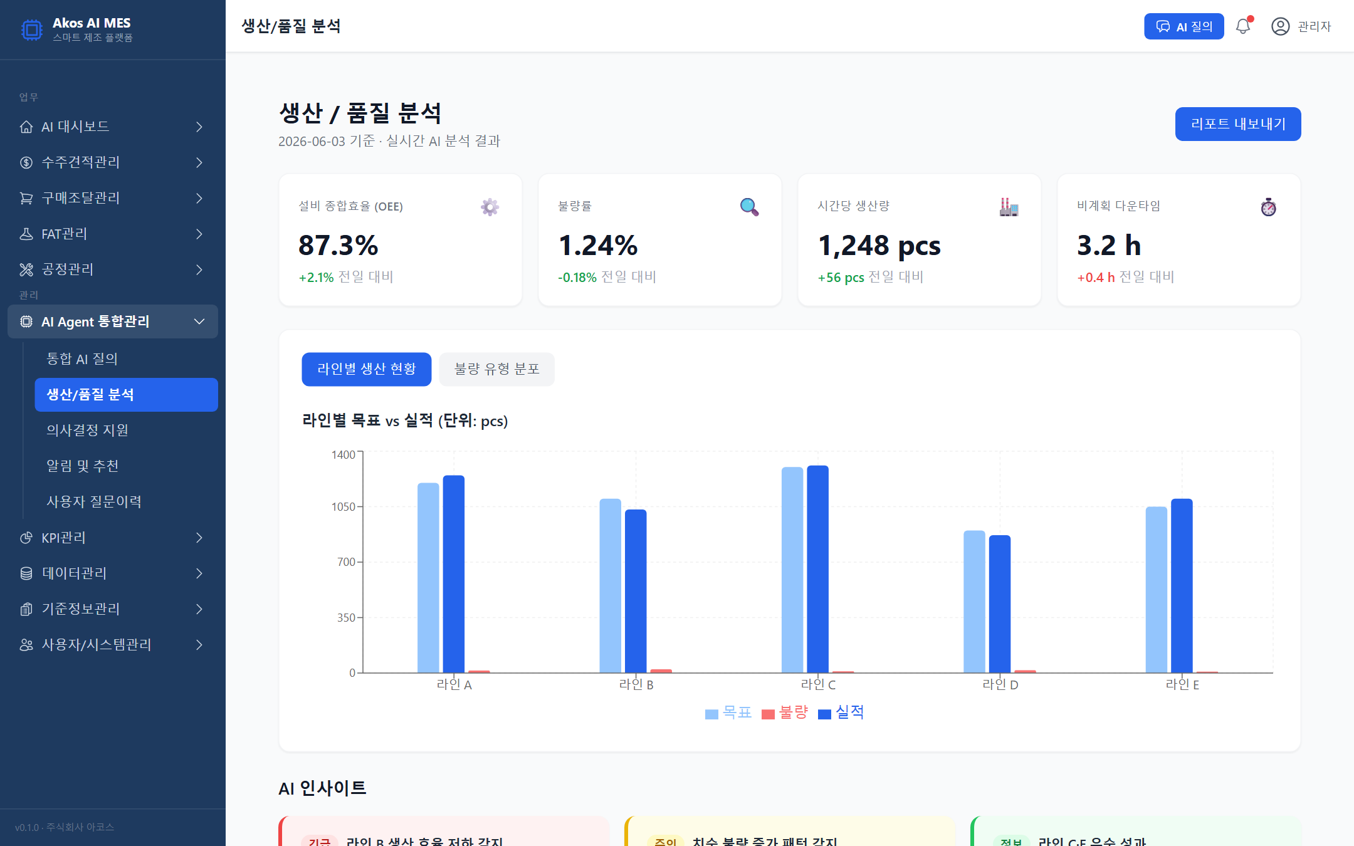
AI Agent 통합관리
26 / 44
생산/품질 분석
화면 설명
AI가 데이터를 자동 분석하여 문제점 및 개선 방향 제시. 관리자 의사결정 지원.
URL 경로
/ai-mgmt/analysis
메뉴 경로
AI Agent 통합관리 > 생산/품질 분석
참조 문서
사업계획서 p39-42 기능구조도

Slide 35
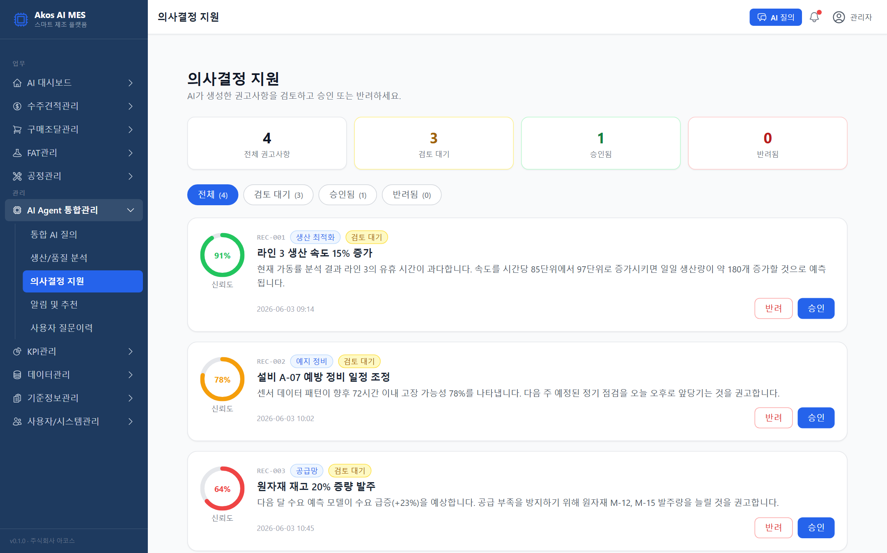
AI Agent 통합관리
27 / 44
의사결정 지원
화면 설명
공정 및 품질 관련 의사결정을 위한 추천 정보 제공. AI 기반 판단 지원.
URL 경로
/ai-mgmt/decision
메뉴 경로
AI Agent 통합관리 > 의사결정 지원
참조 문서
사업계획서 p39-42 기능구조도

Slide 36
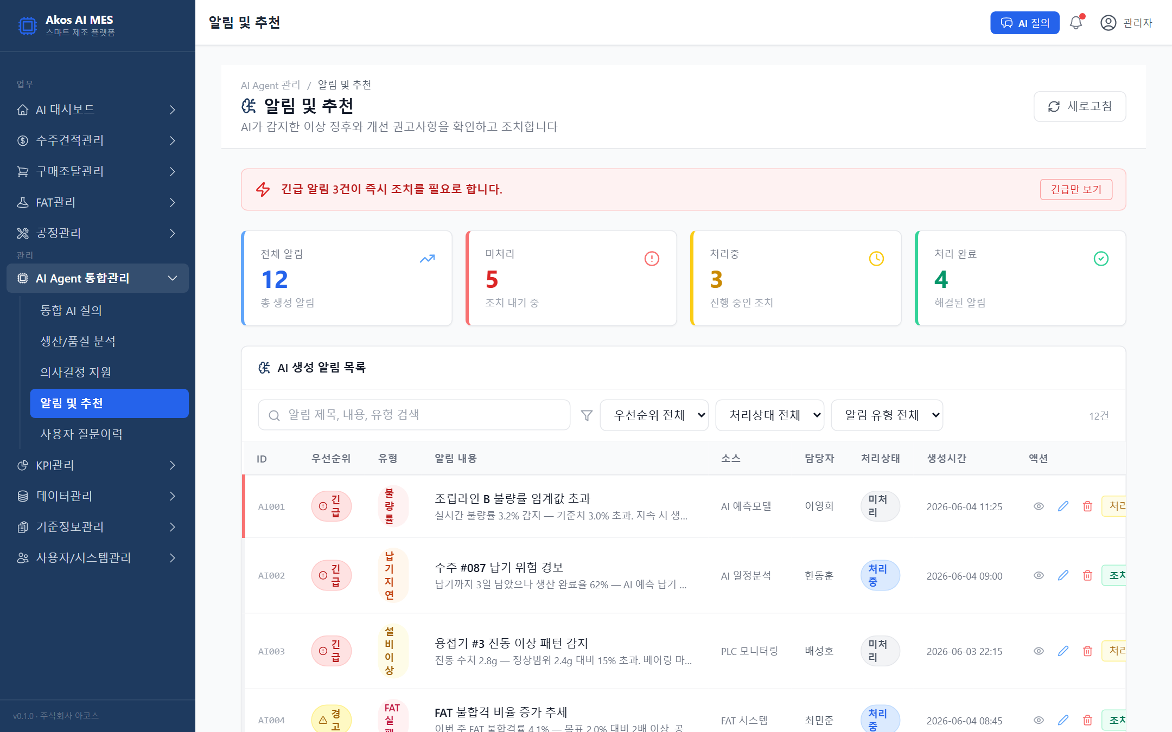
AI Agent 통합관리
28 / 44
알림 및 추천
화면 설명
이상 발생 시 알림 및 개선 조건 추천 제공. 실시간 대응 체계 구축.
URL 경로
/ai-mgmt/alerts
메뉴 경로
AI Agent 통합관리 > 알림 및 추천
참조 문서
사업계획서 p39-42 기능구조도

Slide 37
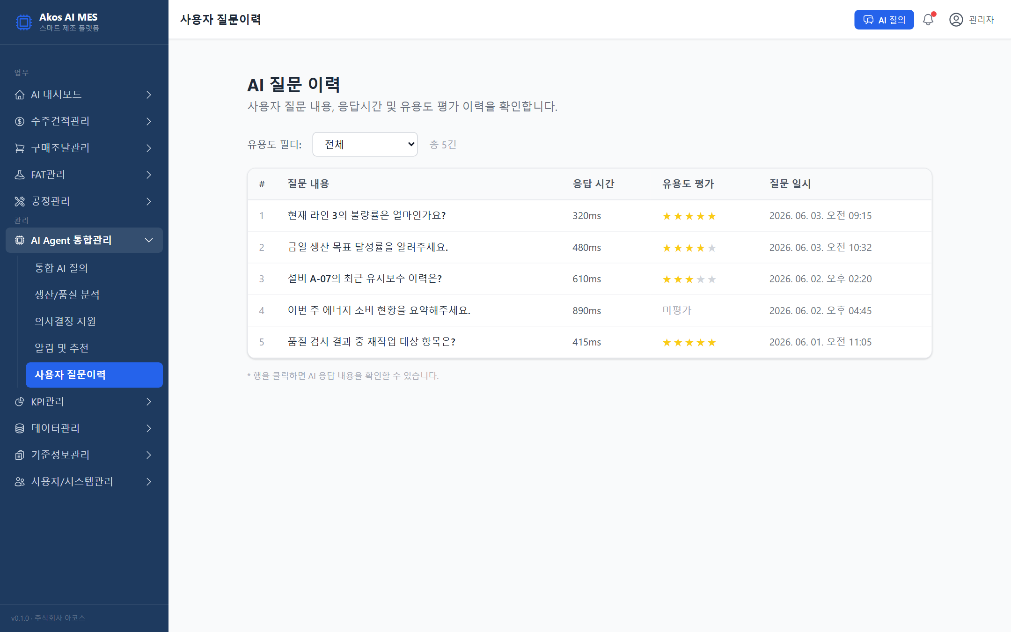
AI Agent 통합관리
29 / 44
사용자 질문이력
화면 설명
사용자 질의 내용 저장하여 반복 학습 및 개선 활용. AI 성능 지속 향상.
URL 경로
/ai-mgmt/history
메뉴 경로
AI Agent 통합관리 > 사용자 질문이력
참조 문서
사업계획서 p39-42 기능구조도

Slide 38
KPI관리
3개 화면
1. 생산성 KPI 조회
2. 품질 KPI 조회
3. KPI 관리

Slide 39
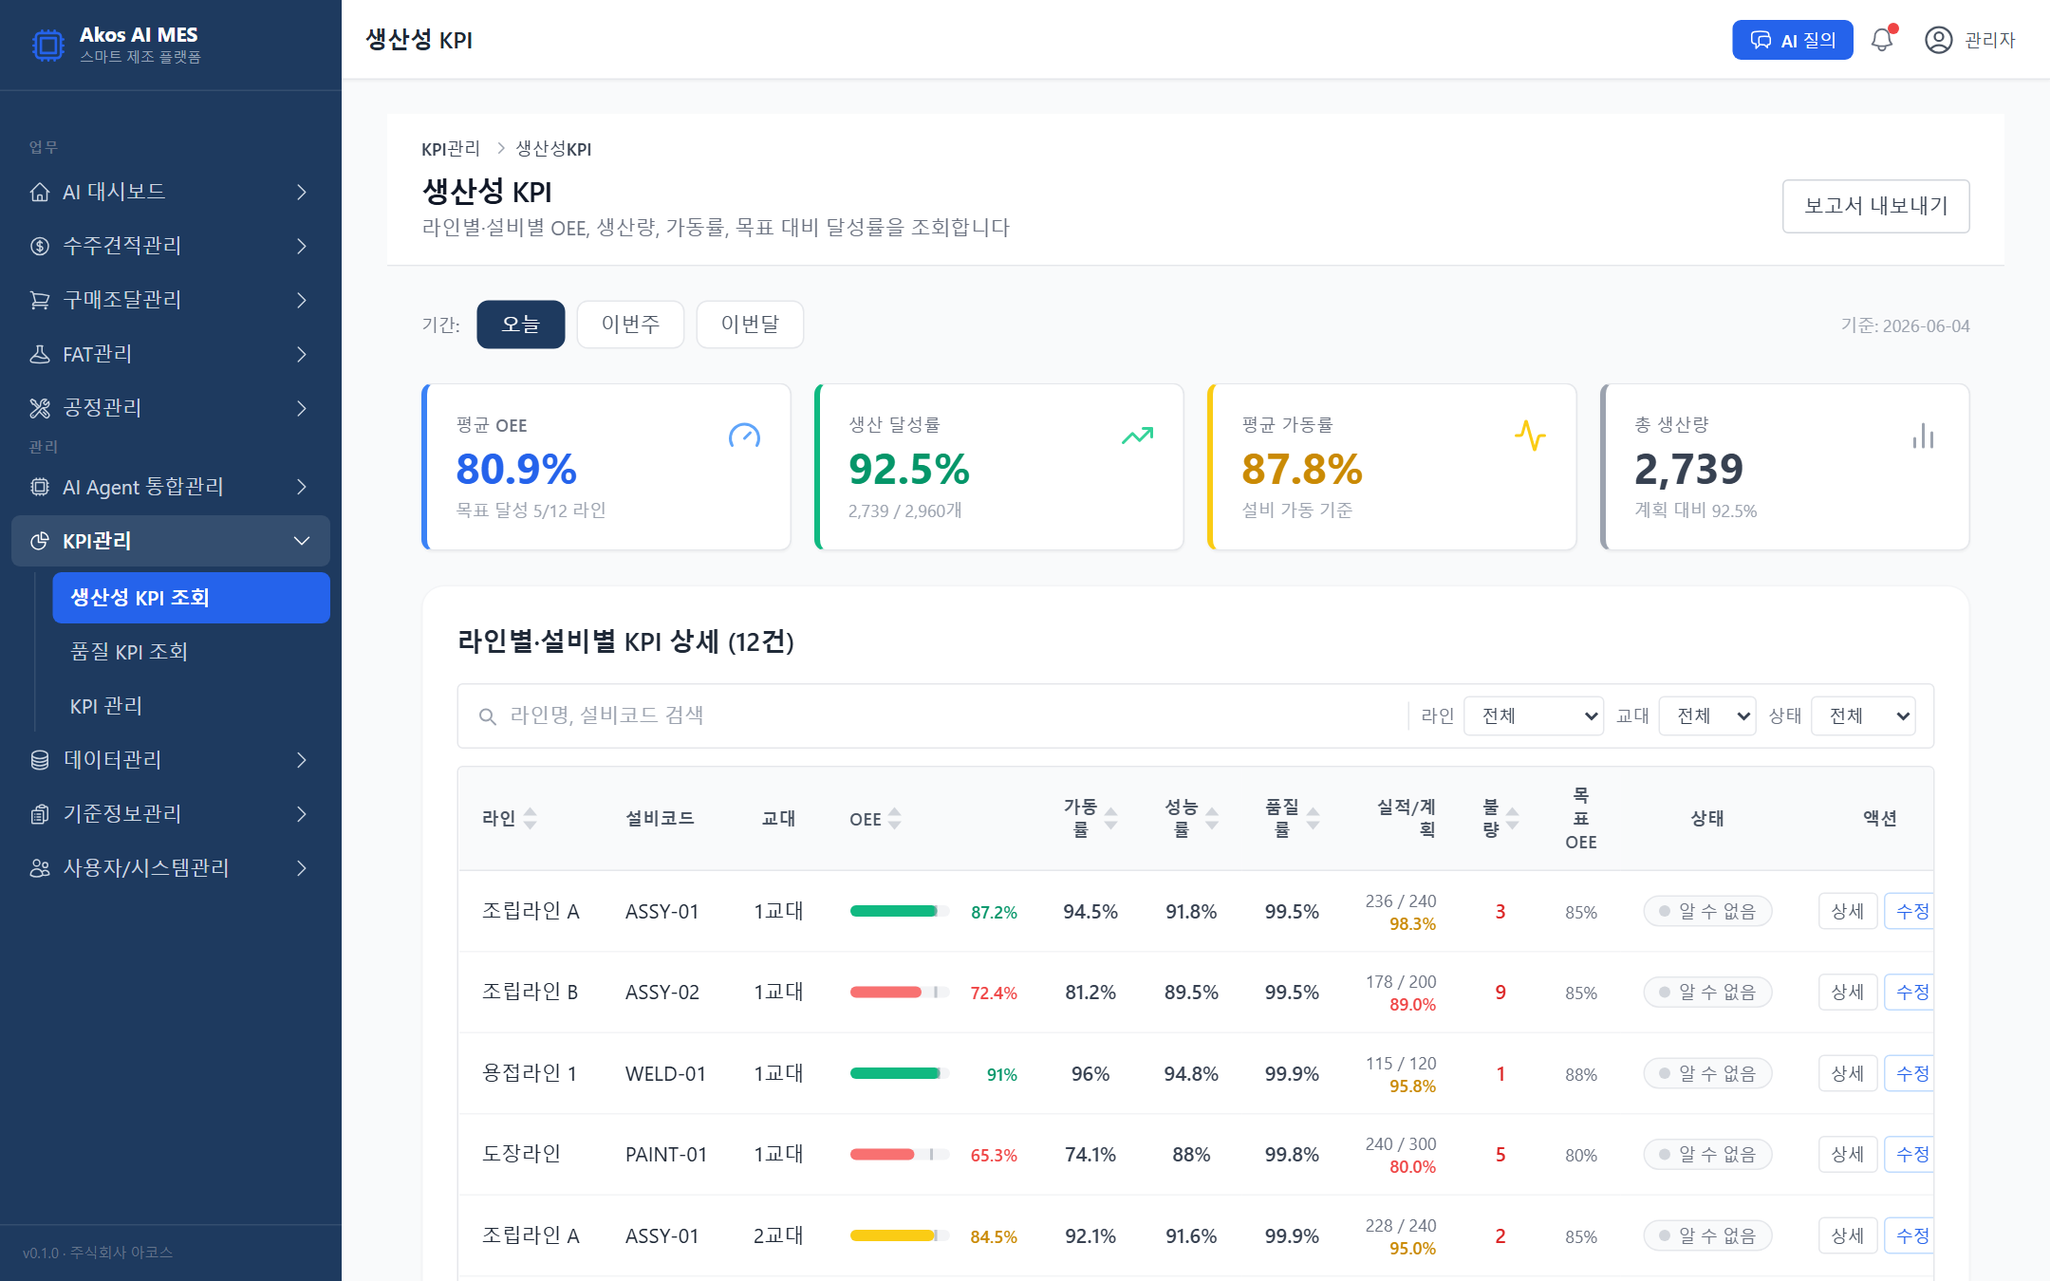
KPI관리
30 / 44
생산성 KPI 조회
화면 설명
생산량·설비가동률·공정 리드타임 등 생산성 지표 조회.
URL 경로
/kpi/productivity
메뉴 경로
KPI관리 > 생산성 KPI 조회
참조 문서
사업계획서 p39-42 기능구조도

Slide 40
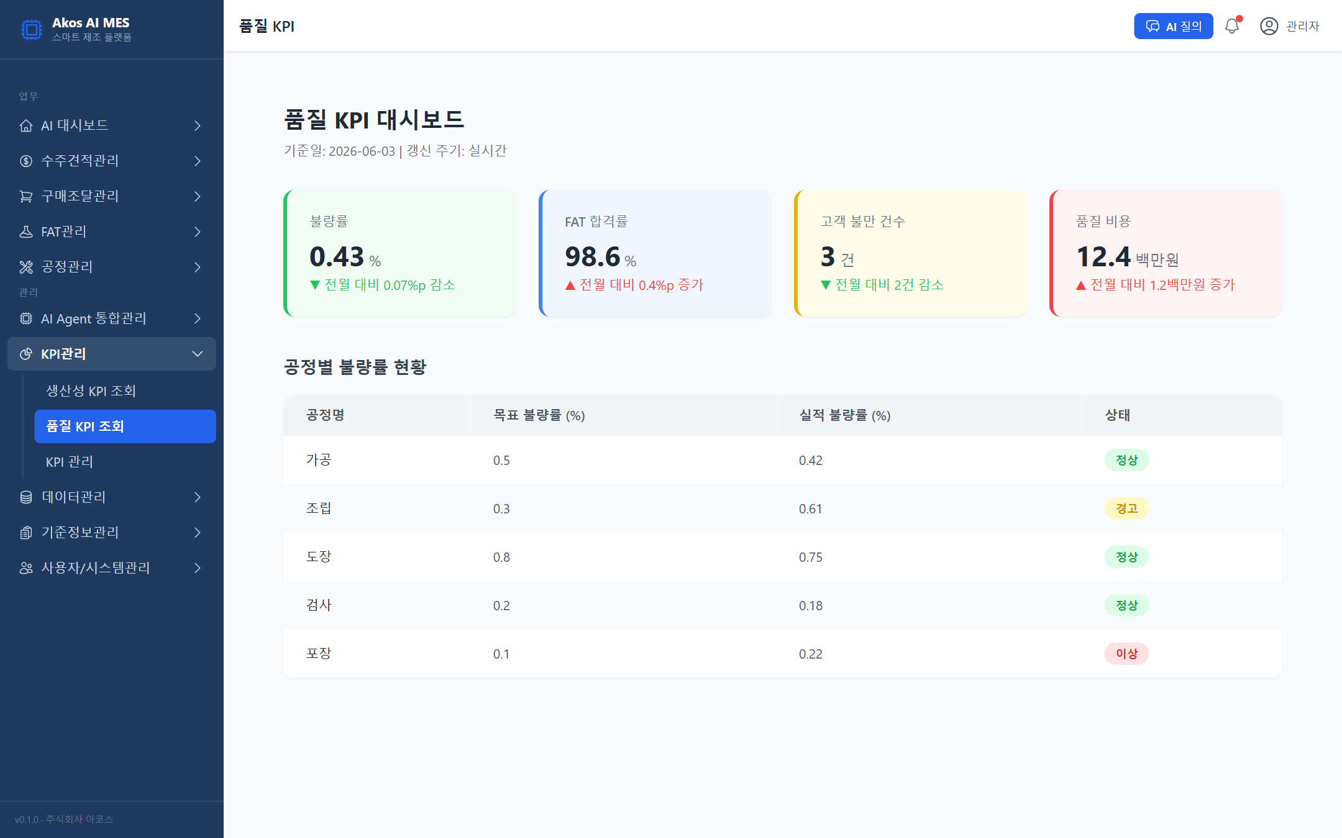
KPI관리
31 / 44
품질 KPI 조회
화면 설명
불량률·공정별 불량 유형·출하 품질 합격률·클레임 발생률 산출 제공.
URL 경로
/kpi/quality
메뉴 경로
KPI관리 > 품질 KPI 조회
참조 문서
사업계획서 p39-42 기능구조도

Slide 41
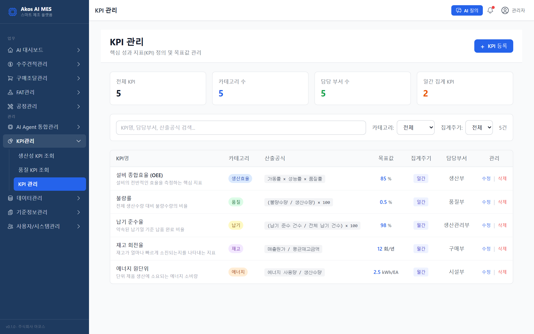
KPI관리
32 / 44
KPI 관리
화면 설명
KPI 목표값 설정·기준 변경·공정별 KPI 관리. 달성률 분석 및 AI 기반 개선 인사이트 연계.
URL 경로
/kpi/management
메뉴 경로
KPI관리 > KPI 관리
참조 문서
사업계획서 p39-42 기능구조도

Slide 42
데이터관리
5개 화면
1. 데이터통합관리
2. 데이터조회
3. 데이터시각화
4. 데이터 다운로드
5. AI학습 데이터관리

Slide 43
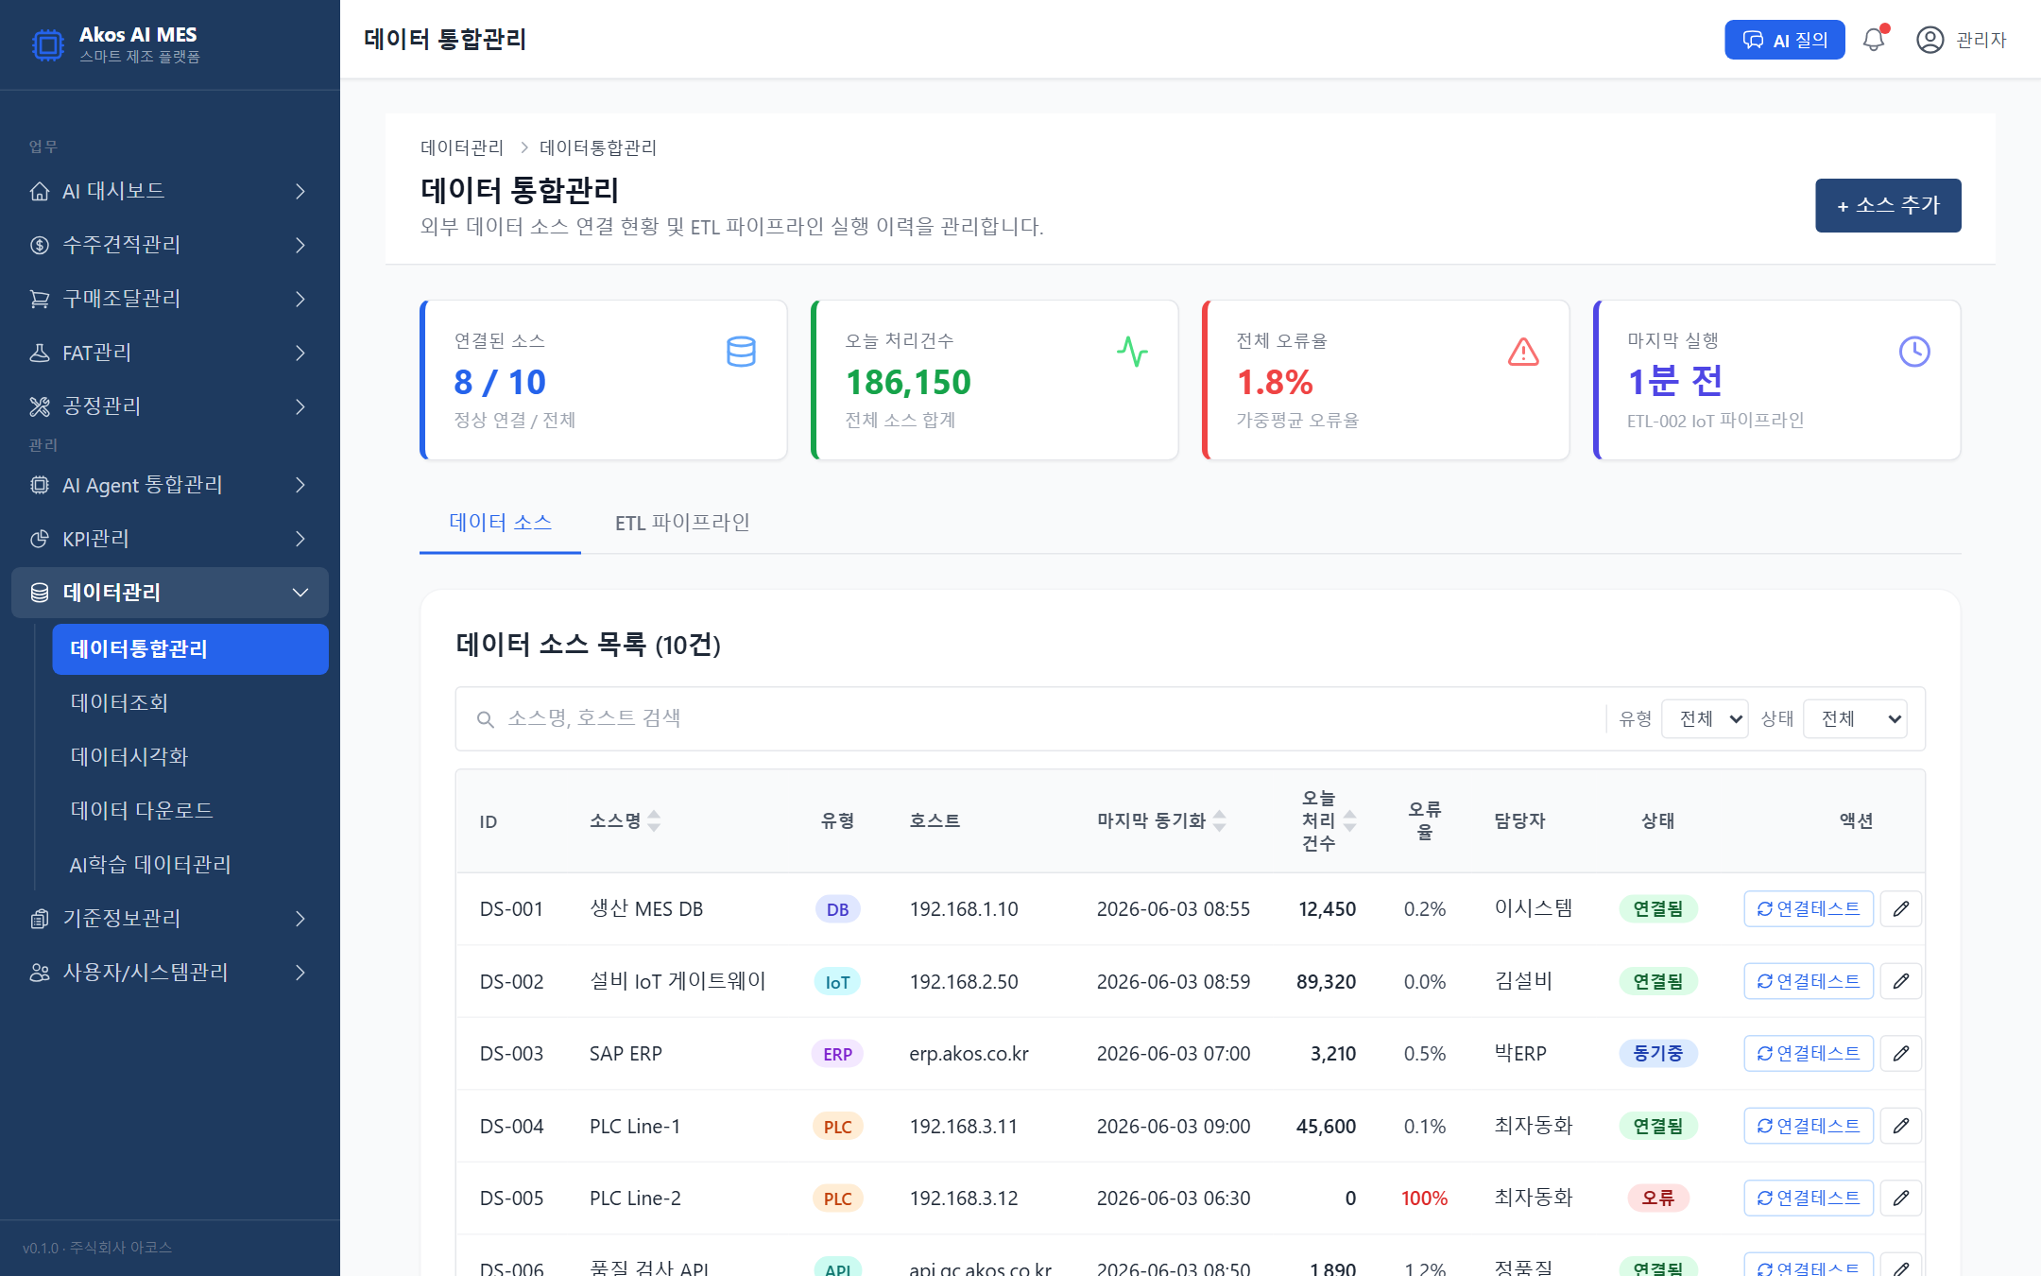
데이터관리
33 / 44
데이터통합관리
화면 설명
MES·IoT·공정 데이터 통합하여 단일 데이터 저장소 구축. 데이터 정합성 확보.
URL 경로
/data/integration
메뉴 경로
데이터관리 > 데이터통합관리
참조 문서
사업계획서 p39-42 기능구조도

Slide 44
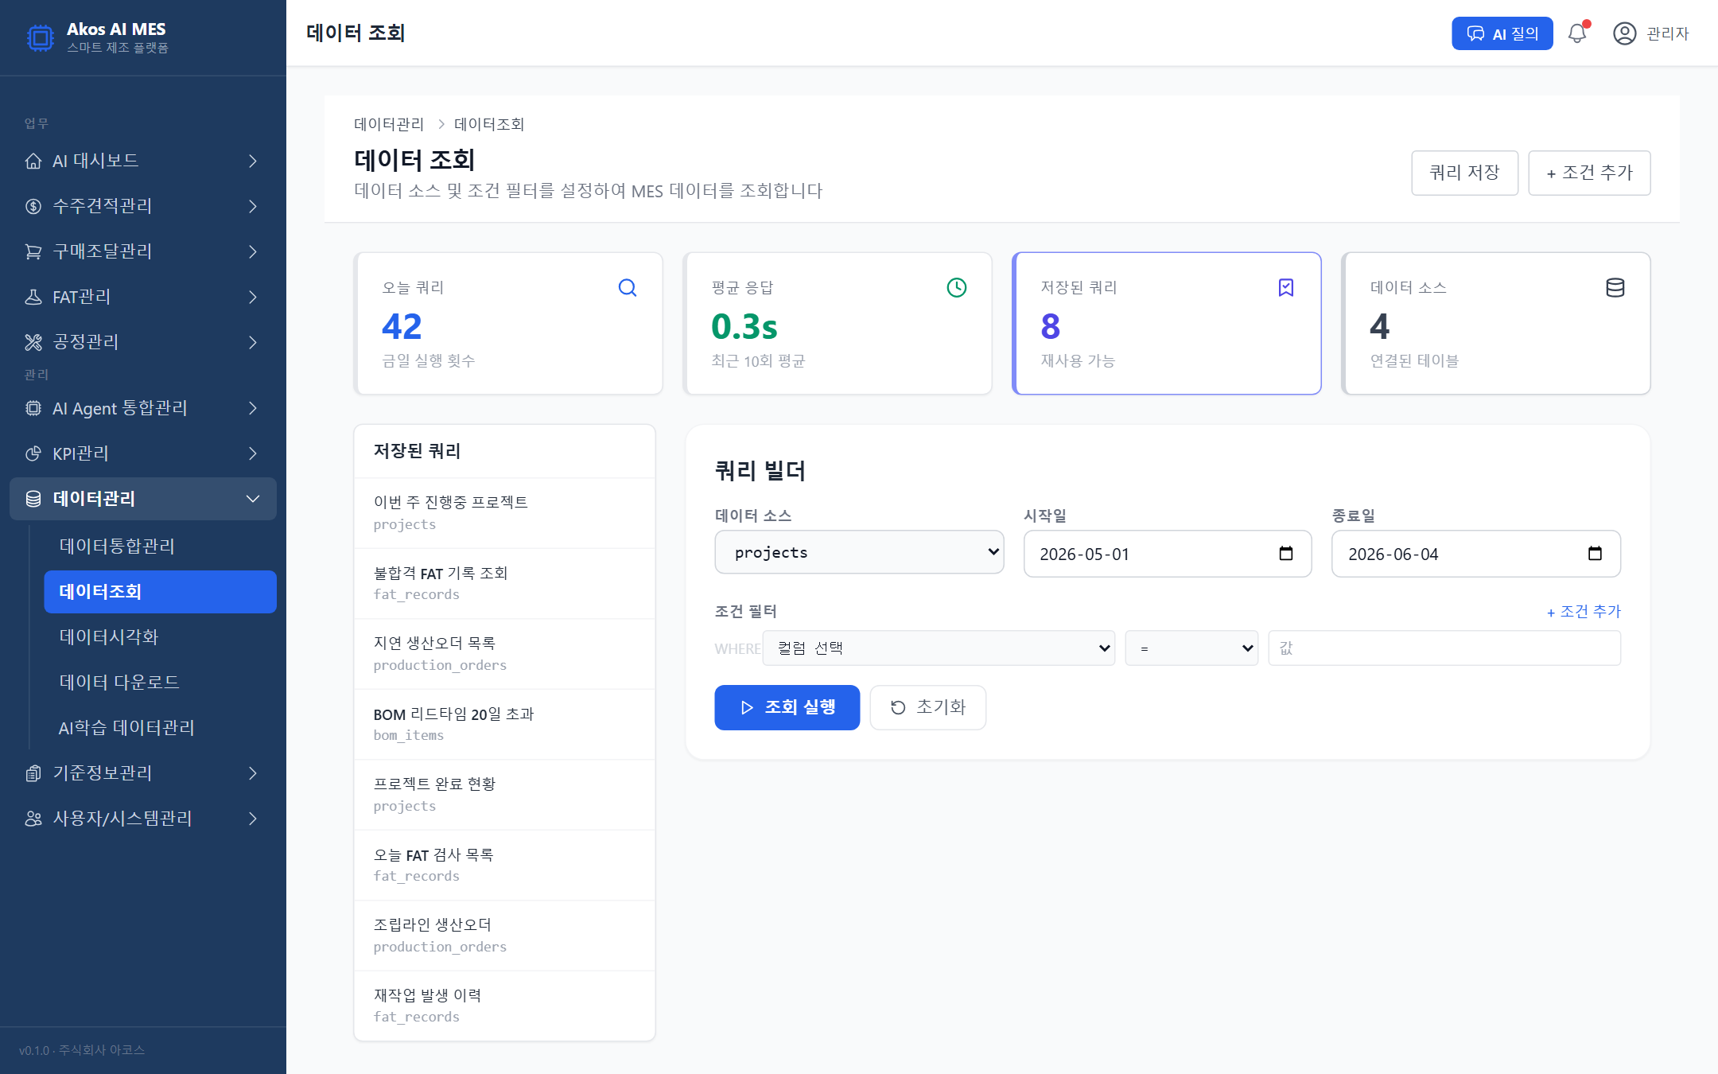
데이터관리
34 / 44
데이터조회
화면 설명
LOT 기준으로 데이터 조회·분석. 공정–품질–출하 데이터 연계 분석 지원.
URL 경로
/data/query
메뉴 경로
데이터관리 > 데이터조회
참조 문서
사업계획서 p39-42 기능구조도

Slide 45
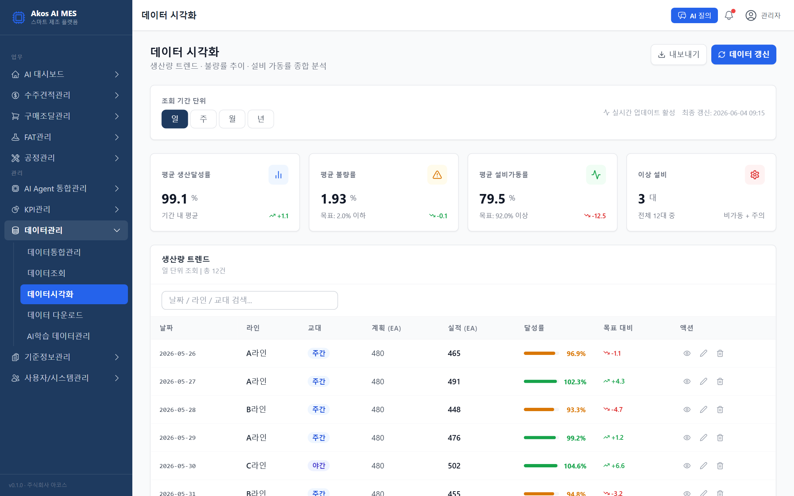
데이터관리
35 / 44
데이터시각화
화면 설명
다양한 그래프·대시보드를 통해 데이터 트렌드 시각화. 의사결정에 필요한 인사이트 제공.
URL 경로
/data/visualization
메뉴 경로
데이터관리 > 데이터시각화
참조 문서
사업계획서 p39-42 기능구조도

Slide 46
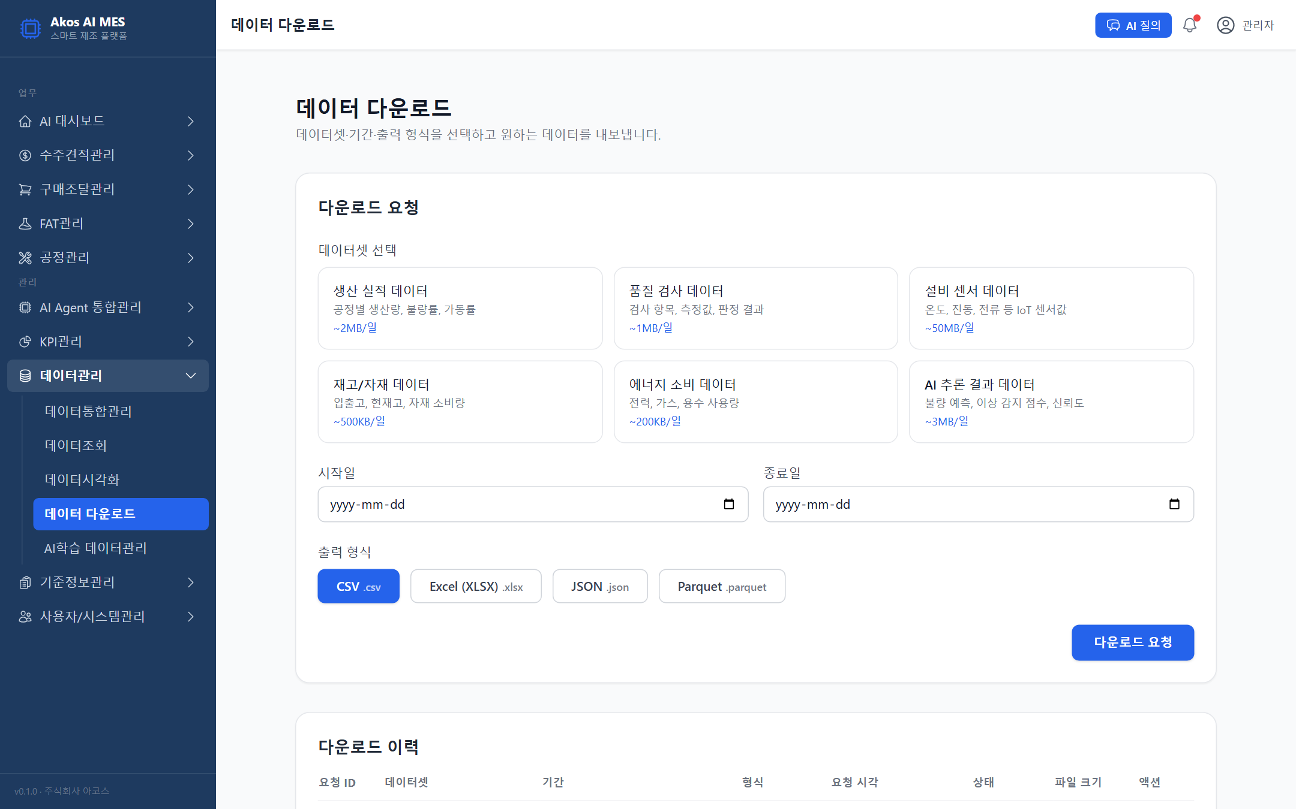
데이터관리
36 / 44
데이터 다운로드
화면 설명
분석 데이터를 엑셀 등으로 다운로드. 외부 보고 및 활용 지원.
URL 경로
/data/download
메뉴 경로
데이터관리 > 데이터 다운로드
참조 문서
사업계획서 p39-42 기능구조도

Slide 47
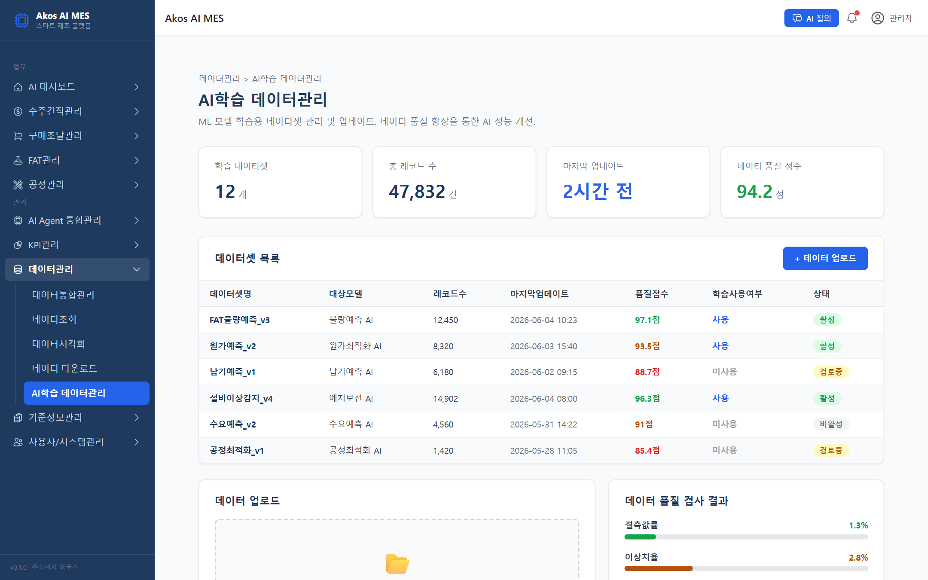
데이터관리
37 / 44
AI학습 데이터관리
화면 설명
ML 모델 학습용 데이터셋 관리·업데이트. 데이터 품질 향상을 통한 AI 성능 개선.
URL 경로
/data/ai-training
메뉴 경로
데이터관리 > AI학습 데이터관리
참조 문서
사업계획서 p39-42 기능구조도

Slide 48
기준정보관리
3개 화면
1. 품질기준 관리
2. 작업표준 관리
3. 코드 관리

Slide 49
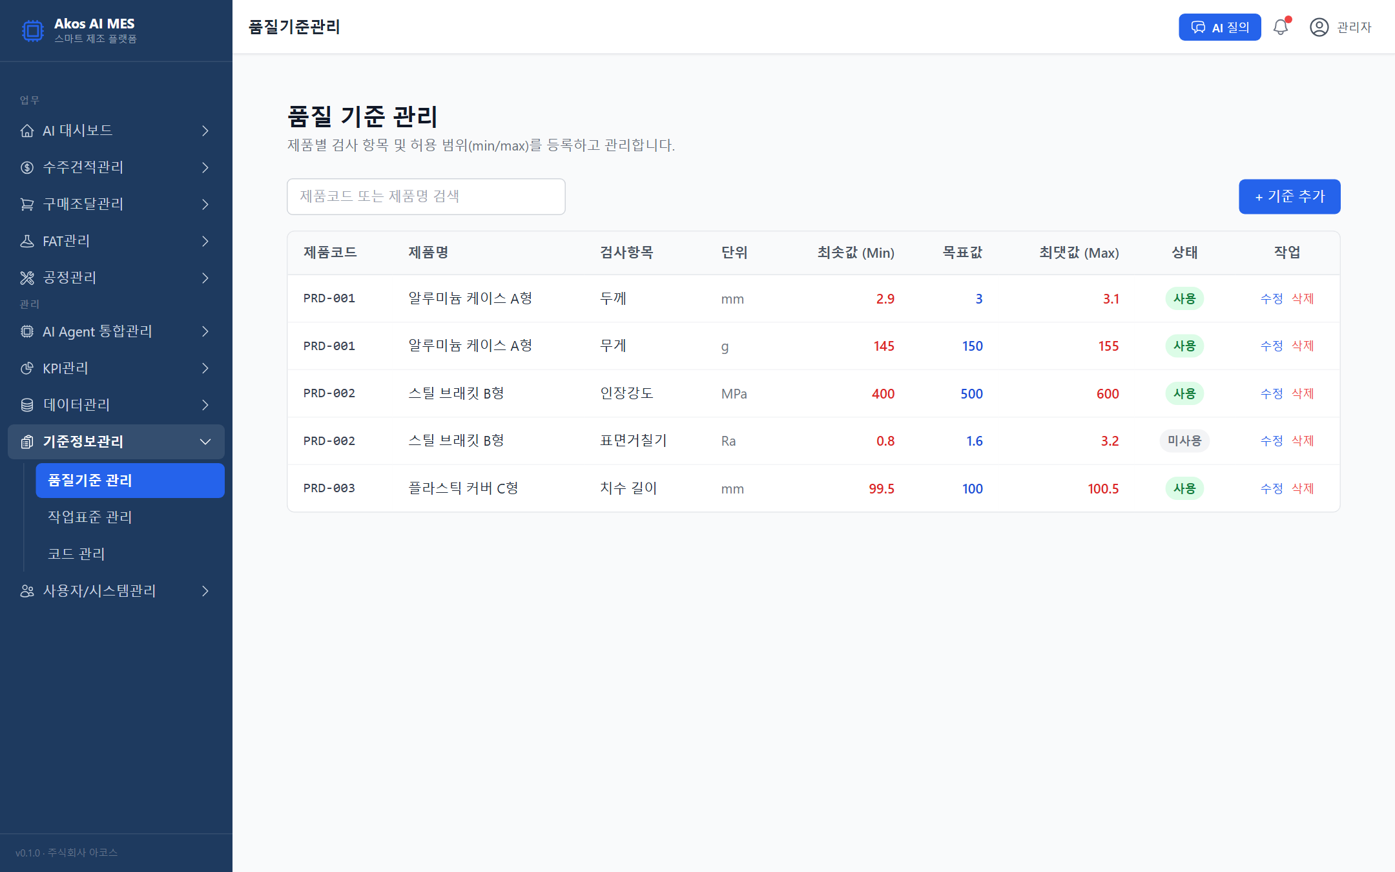
기준정보관리
38 / 44
품질기준 관리
화면 설명
제품별 품질 기준 및 검사 기준 관리. 품질 판정 기준 데이터로 활용.
URL 경로
/master/quality
메뉴 경로
기준정보관리 > 품질기준 관리
참조 문서
사업계획서 p39-42 기능구조도

Slide 50
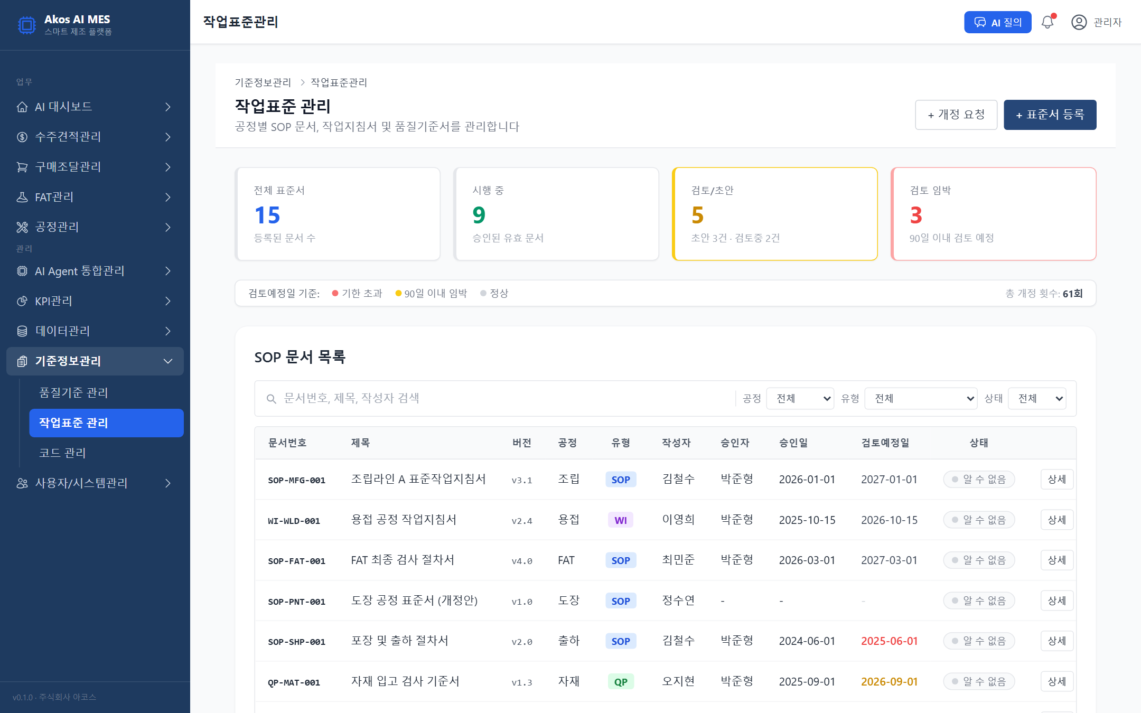
기준정보관리
39 / 44
작업표준 관리
화면 설명
공정별 작업 절차 및 조건 표준화. 작업자 간 편차 최소화.
URL 경로
/master/standards
메뉴 경로
기준정보관리 > 작업표준 관리
참조 문서
사업계획서 p39-42 기능구조도

Slide 51
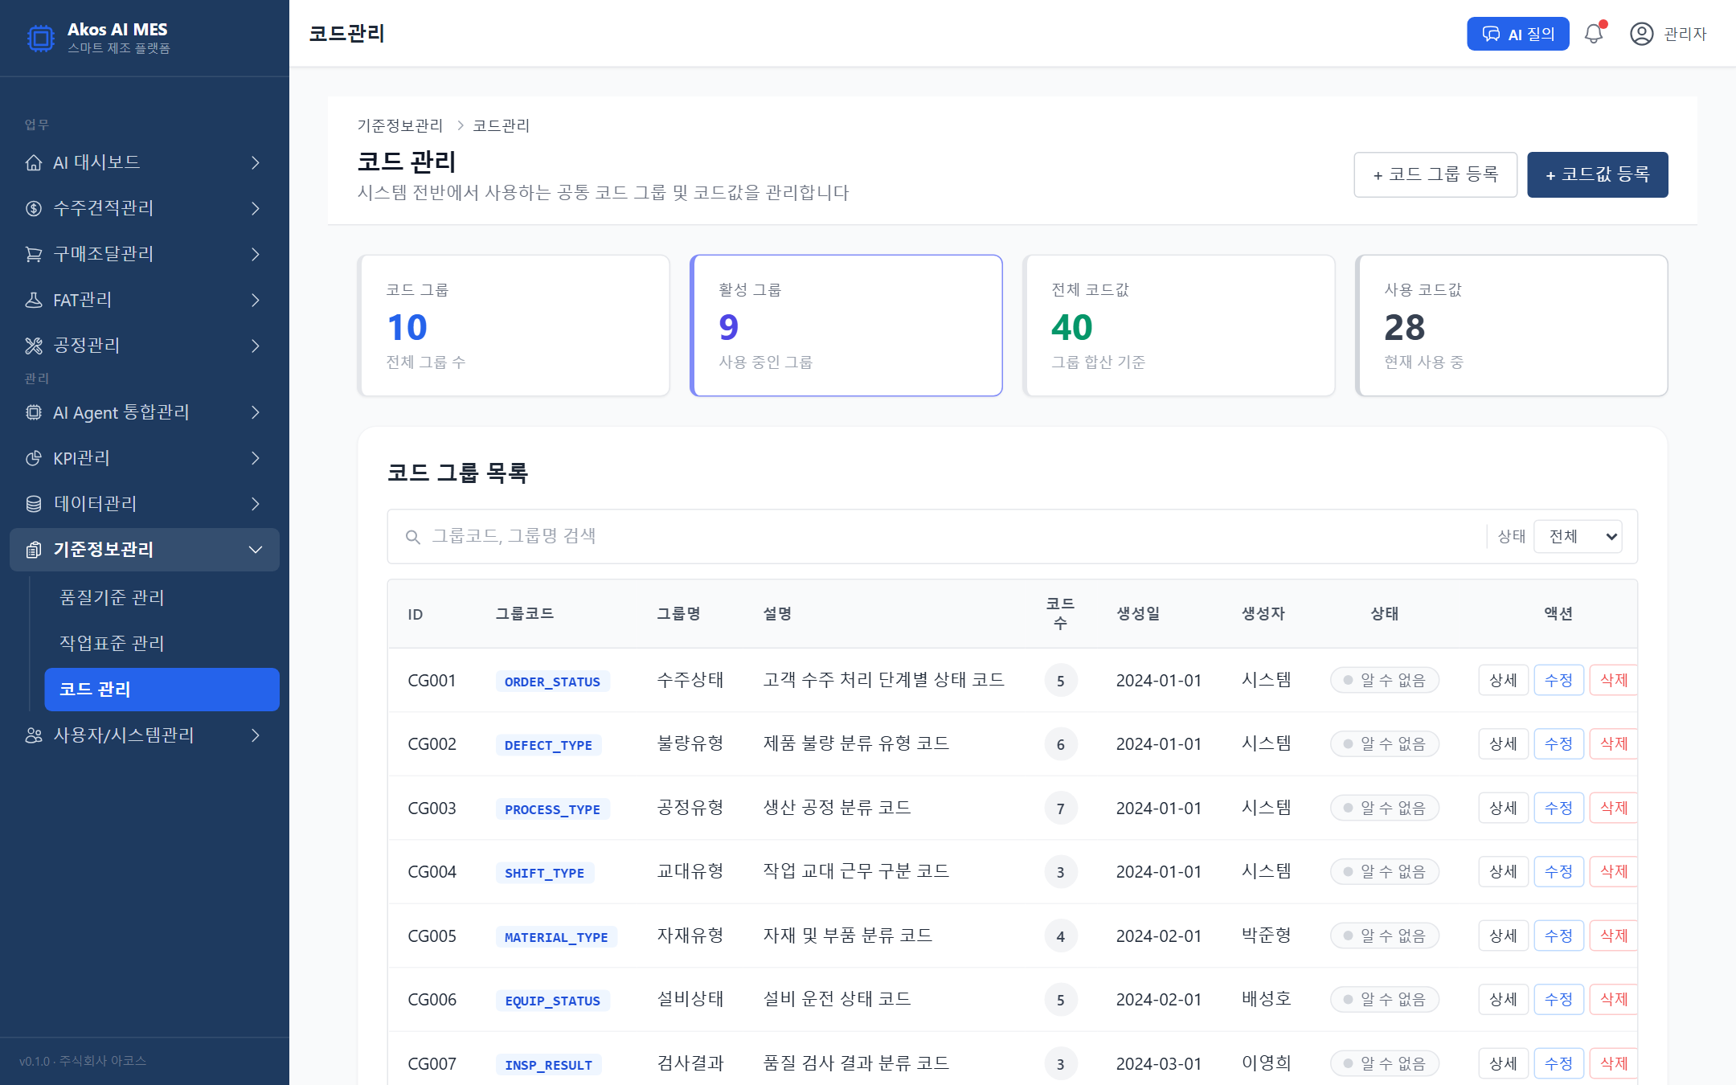
기준정보관리
40 / 44
코드 관리
화면 설명
품목·공정·설비 코드 등 기준 정보 관리. 데이터 정합성 확보.
URL 경로
/master/codes
메뉴 경로
기준정보관리 > 코드 관리
참조 문서
사업계획서 p39-42 기능구조도

Slide 52
사용자/시스템관리
4개 화면
1. 사용자 관리
2. 로그 관리
3. 알림 설정
4. 시스템 설정

Slide 53
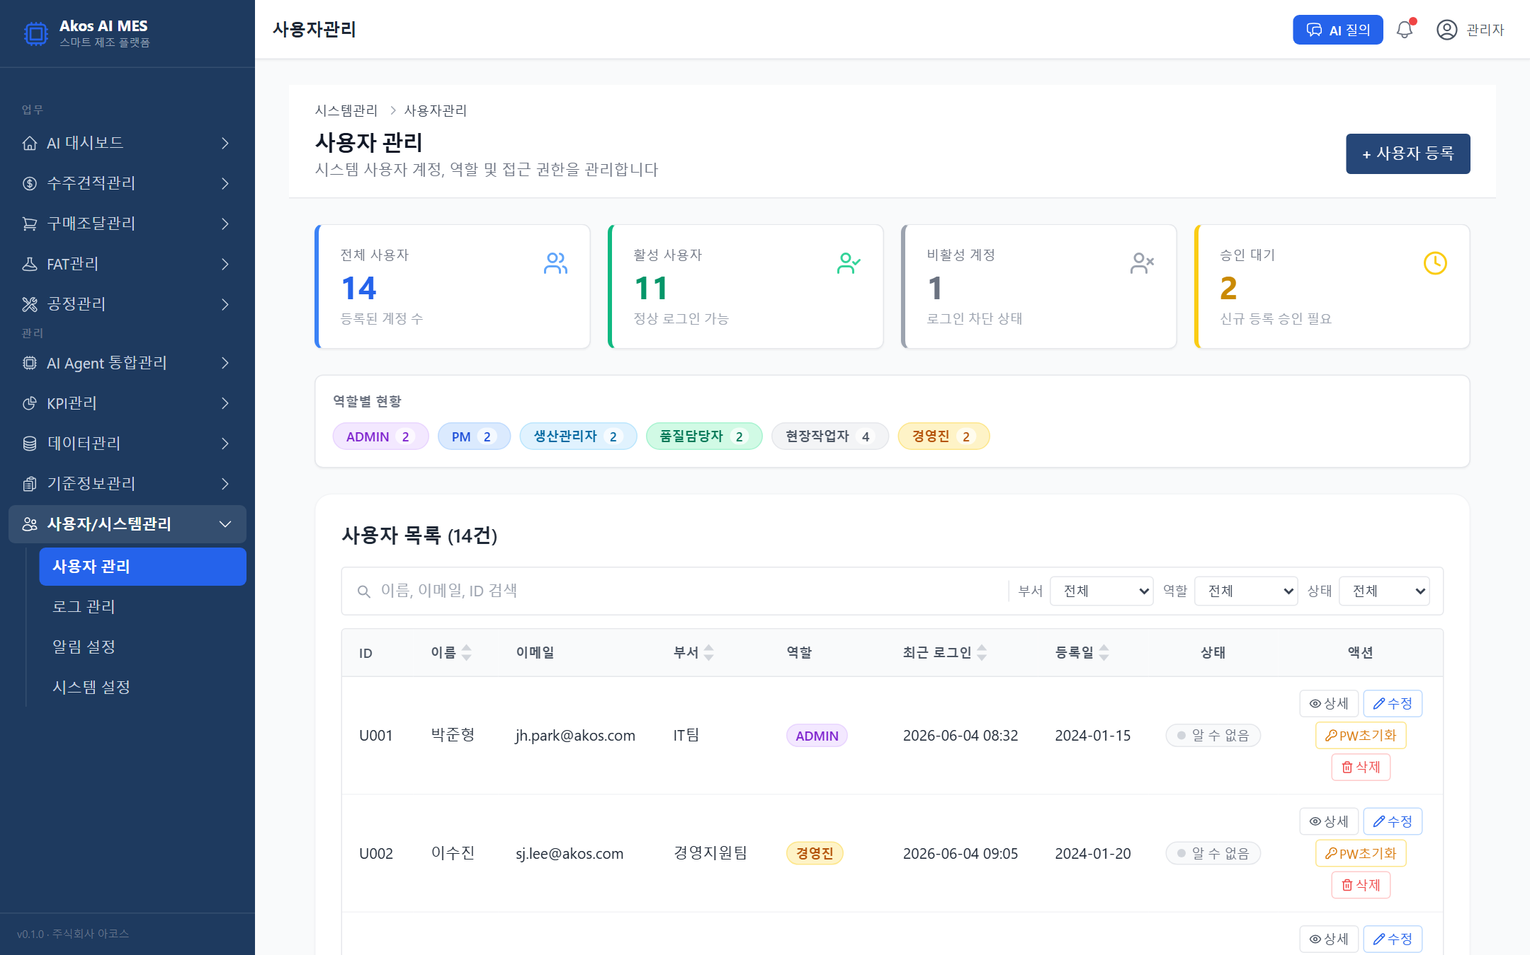
사용자/시스템관리
41 / 44
사용자 관리
화면 설명
사용자 권한 및 계정 관리. 역할 기반 접근 제어(RBAC)로 시스템 보안 강화.
URL 경로
/admin/users
메뉴 경로
사용자/시스템관리 > 사용자 관리
참조 문서
사업계획서 p39-42 기능구조도

Slide 54
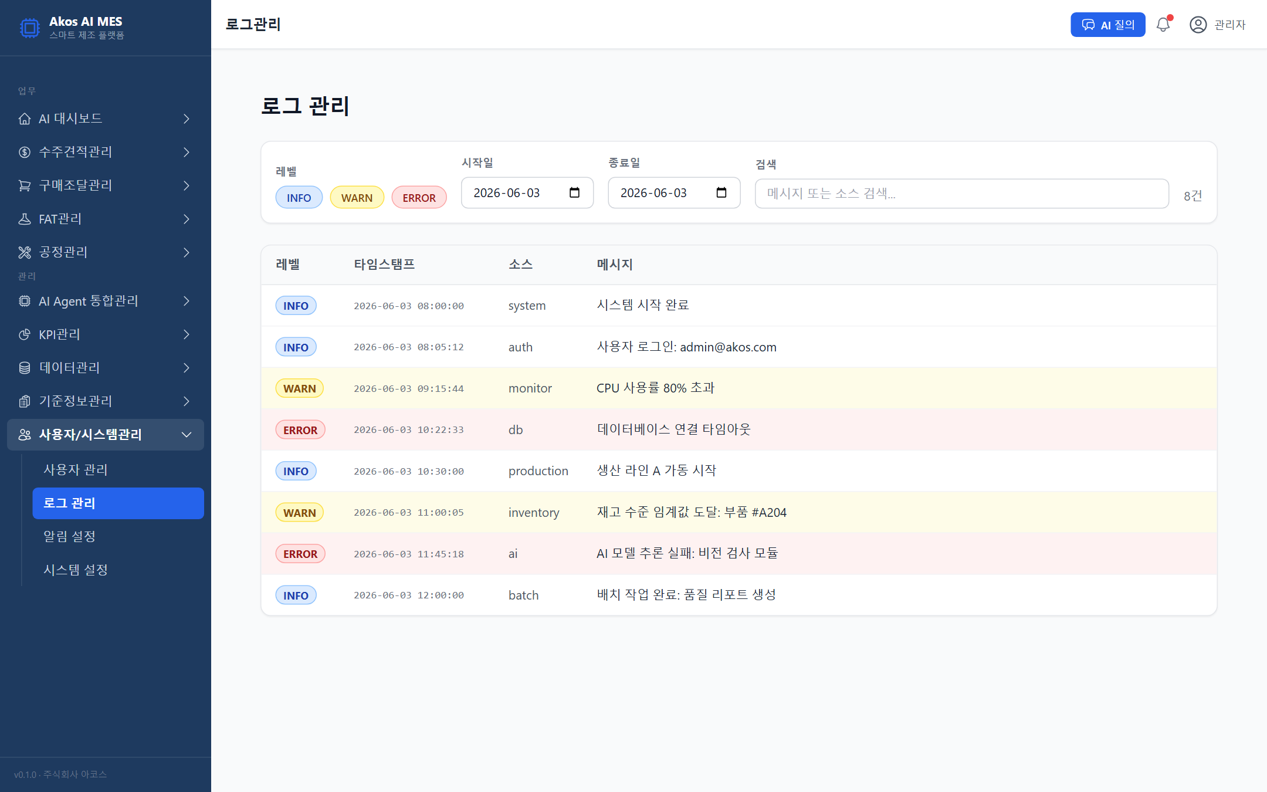
사용자/시스템관리
42 / 44
로그 관리
화면 설명
시스템 사용 이력 및 작업 로그 기록. 문제 발생 시 원인 추적 가능.
URL 경로
/admin/logs
메뉴 경로
사용자/시스템관리 > 로그 관리
참조 문서
사업계획서 p39-42 기능구조도

Slide 55
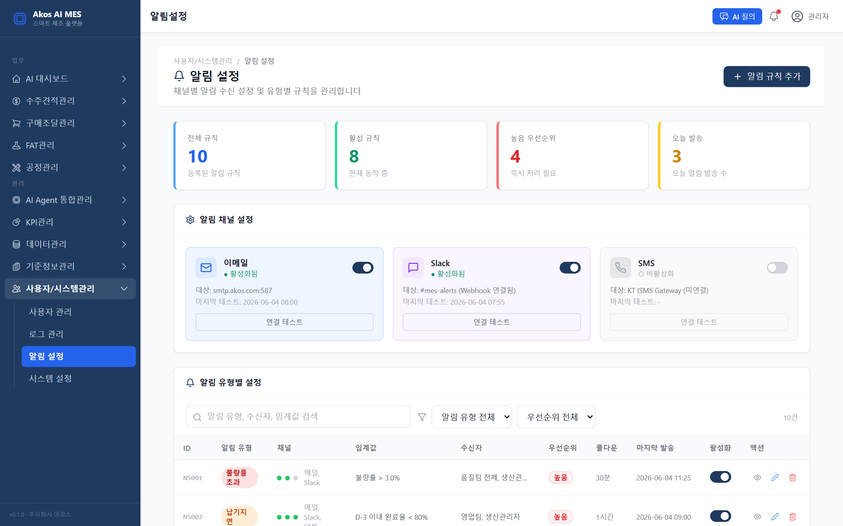
사용자/시스템관리
43 / 44
알림 설정
화면 설명
알림 기준 및 수신 대상 설정. 사용자 맞춤 알림 제공.
URL 경로
/admin/notifications
메뉴 경로
사용자/시스템관리 > 알림 설정
참조 문서
사업계획서 p39-42 기능구조도

Slide 56
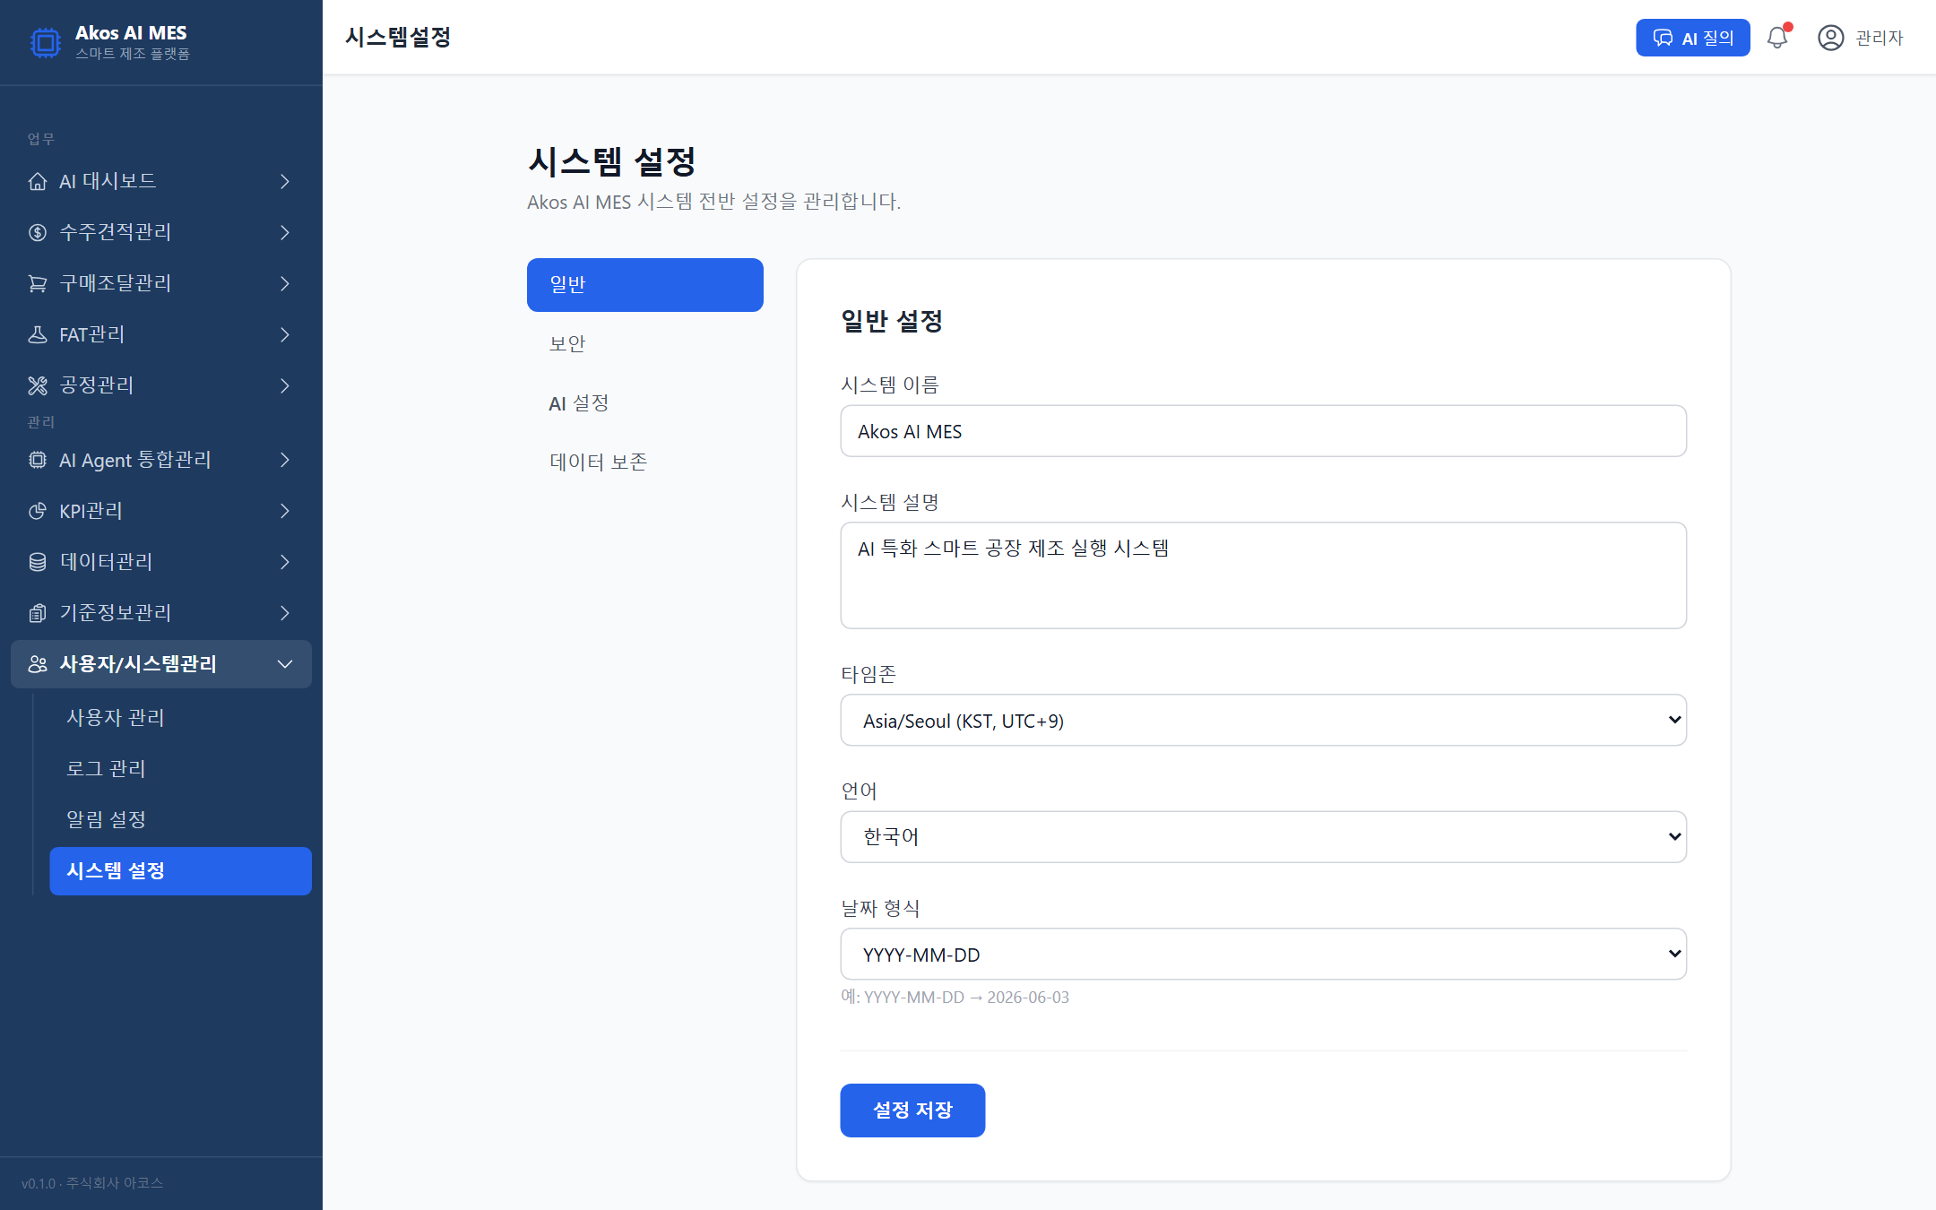
사용자/시스템관리
44 / 44
시스템 설정
화면 설명
시스템 환경 설정 및 인터페이스 관리. 운영 최적화 지원.
URL 경로
/admin/settings
메뉴 경로
사용자/시스템관리 > 시스템 설정
참조 문서
사업계획서 p39-42 기능구조도

